Slide 1
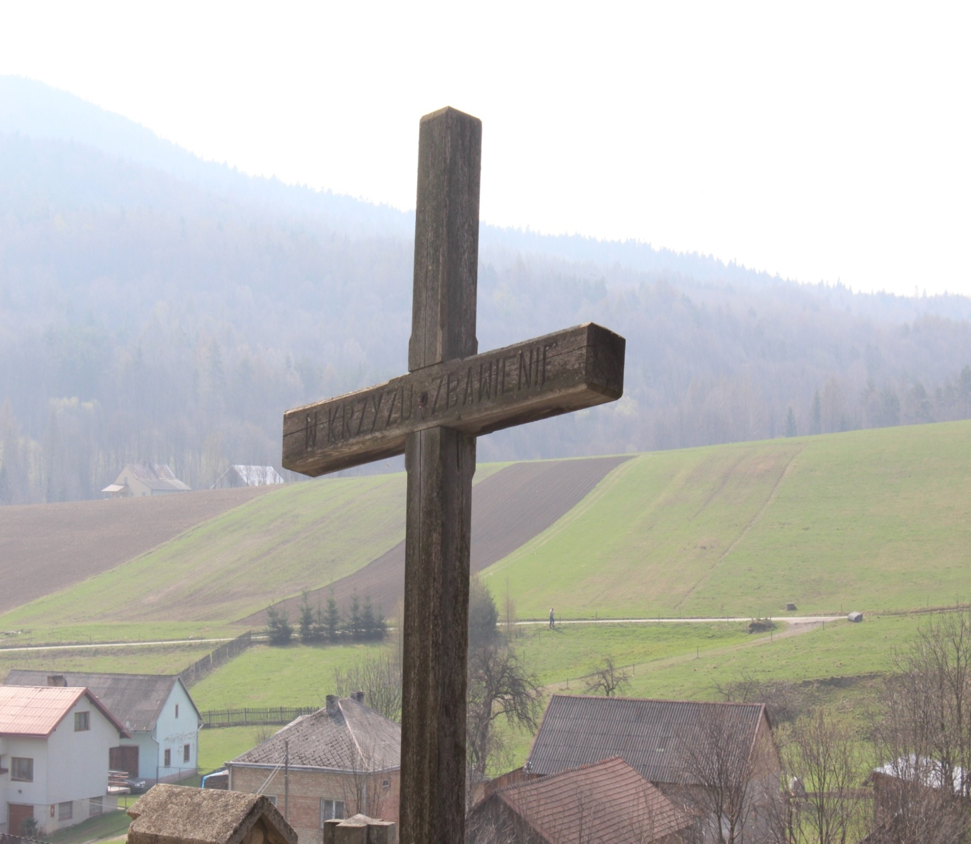
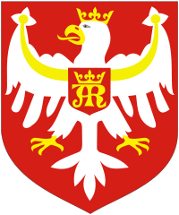
POWIAT JASIELSKI, czyli POWIAT POGRANICZA
ŁEMKOWSZCZYZNA

Slide 2
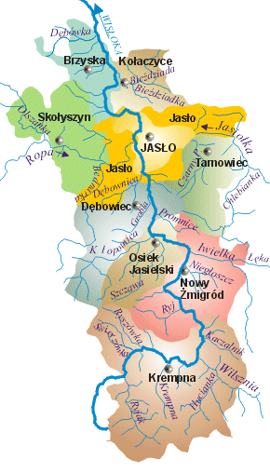
POWIAT
JASIELSKI

Slide 3
ŁEMKOWIE, czyli RUSINI

Slide 4
Łemkowie to ludność zaliczana do ruskiej grupy etnicznej zamieszkująca obszar Zakarpacia oraz północną część Słowacji.
Zgodnie ze Spisem Powszechnym z 2002 r. w Polsce mieszka ok. 5,6 tys. Łemków. Najwięcej osób deklarujących narodowość łemkowską zamieszkuje województwa dolnośląskie i małopolskie. Na terenie wojewódźtwa podkarpackiego w 2002 r. mieszkało 147 Łemków.
W powiecie jasielskim, w gminie Krempna 27 osób, a w gminie Osiek Jasielski 21 zadeklarowało narodowość łemkowską.

Slide 5
Obecnie na terenie powiatu jasielskiego zamieszkuje stosunkowo niewielu Łemków. Ale przed 1945 r. struktura narodowościowa przedstawiała się tutaj zupełnie inaczej. Spis powszechny z 1931 r. podaje, że język ruski był ojczystym dla 7354 osób. Była to najliczniejsza mniejszość etniczna w tym regionie.

Slide 6
Zasieg terytorialny Łemkowszczyzny według R. Reinfussa

Slide 7
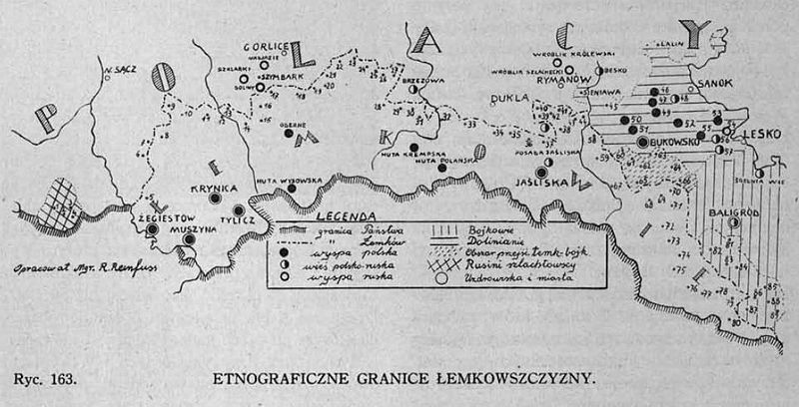

Slide 8
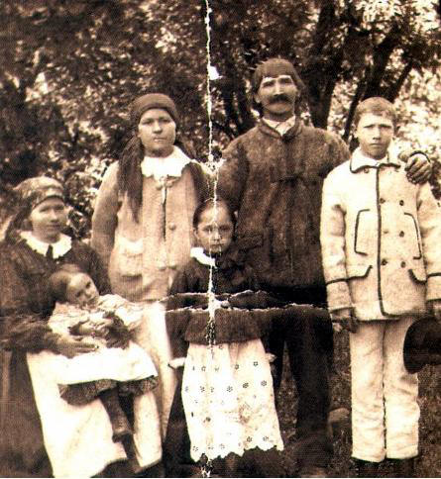

Slide 9
Skad i kiedy Łemkowie przybyli na ziemie polskie ?

Slide 10
Historycy łączą powstanie łemkowskiej grupy etnicznej z tzw. migracją wołowską. Teoria ta zakłada, że w XV w., kiedy zakończył się proces kolonizowania przez ludność polską bardziej urodzajnych ziem leżących w Beskidzie Niskim rozpoczęła się kolonizacja wołowsko-ruska. W ten region zaczęła napływać ludność pochodząca zza południowego grzbietu Karpat.

Slide 11
Byli to rolnicy wyznania prawosławnego, którzy swoje osady zakładali w dolinach śródgórskich, a także wołowscy pasterze. Wołosi byli ludem koczowniczym zajmującym się hodowlą bydła i wybierającym pod osadnictwo tereny górskie, gdzie mogli korzystać z dużych pastwisk. Ten etap osadnictwa zakończył się z końcem XVI w. Wytworzył się wówczas podział terytorialny pomiędzy ludnością rusińską a ludnością polską, który przetrwał do lat czterdziestych XX w.

Slide 12
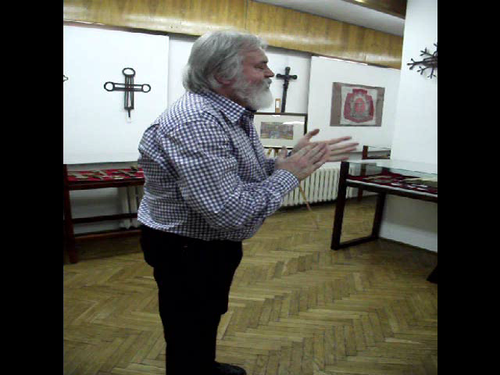
Opowiada Alfred Sepioł – Dyrektor Muzeum Regionalnego w Jaśle

Slide 13
Łemkowie wytworzyli własną kulturę i zwyczaje.
Mają własny język – od 2005 r.
W Polsce został uznany za język mniejszości etnicznej.
Są wyznawcami grekokatolicyzmu i prawosławia.

Slide 14
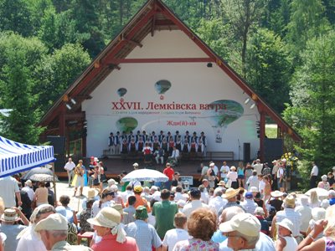
Watra Łemkowska w Zdyni

Slide 15
Chyza łemkowska

Slide 16
.
Chyza to chata łemkowska, w której pod jednym dachem mieściły się pomieszczenia mieszkalne, gospodarcze oraz pomieszczenia dla inwentarza, natomiast duży strych nad całością pomieszczenia pełnił funkcję stodoły. Najczęściej szerokość chyży wynosiła 5 - 7 metrów, a długość dochodziła aż do 25 metrów.

Slide 17
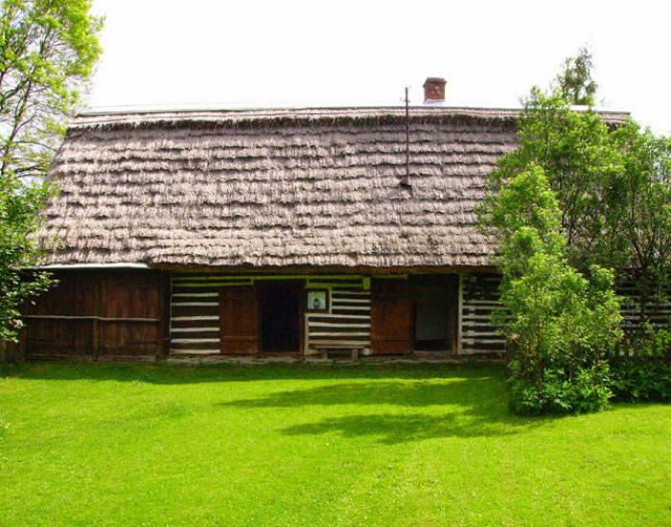
.
Chyza w Olchowcu

Slide 18
Pomieszczenia mieszkalne były najczęściej ułożone w jednym ciągu. Na frontowej ścianie budynku mieściło się wejście do chyży przez sień. Po jednej stronie znajdowały się pomieszczenia mieszkalne czyli izba z alkierzem, a po drugiej stronie znajdowała się stajnia i boisko, do których wchodziło się przez front budynku.

Slide 19
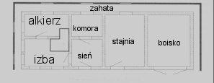

Slide 20
We wnętrzu chyży panował półmrok. Przez małe okna wpadało niewiele słońca. Jeszcze w okresie międzywojennym w tych budynkach znajdowały się tzw. „kurne piece” nieposiadające przewodów kominowych. Dym, który wydobywał się z pieca częściowo pozostawał w izbie, a reszta uchodziła przez otwór w powale lub przez uchylone drzwi do sieni. Piec był potężną budowlą z kamienia lub z gliny. Służył do ogrzewania pomieszczenia, sporządzania posiłków, a także jako miejsce do spania. Przy piecu znajdował się mały kojec dla drobiu zwany carok.

Slide 21
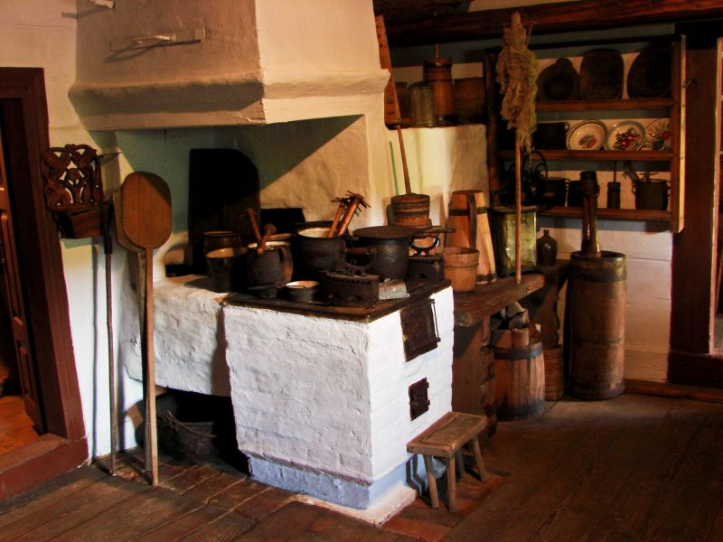
Wnetrze chyzy łemkowskiej – Muzeum Kultury Łemkowskiej w Zyndranowej
.
,

Slide 22
Po przeciwnej stronie pieca stał stół nad którym wieszano ikony. Przy stole do ścian przymocowywano dwie nieruchome ławy. Po przeciwnej stronie stołu, w drugim kącie znajdowało się krótkie i szerokie łóżko na wysokich nogach. Przedmioty codziennego użytku umieszczano na półce przymocowanej do ściany zwanej podyszorem. Codzienny strój wisiał na żerdkach u powały natomiast stroje świąteczne przechowywano w skrzyniach w alkierzu.

Slide 23
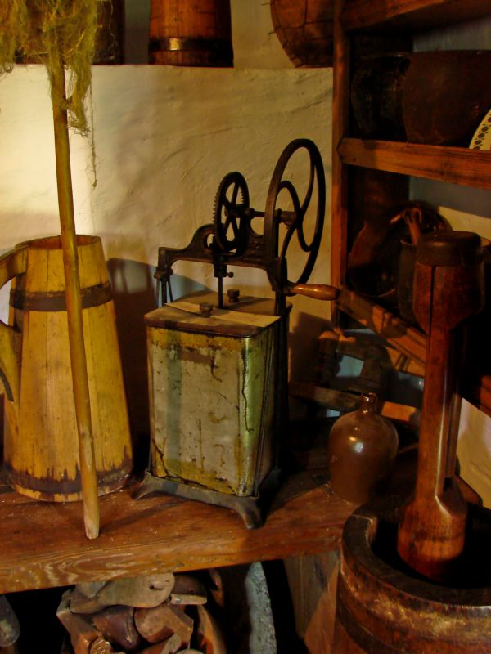
Wnetrze chyzy łemkowskiej – Muzeum Kultury Łemkowskiej w Zyndranowej
.
,

Slide 24
Muzeum Kultury Łemkowskiej w Zyndranowej

Slide 25
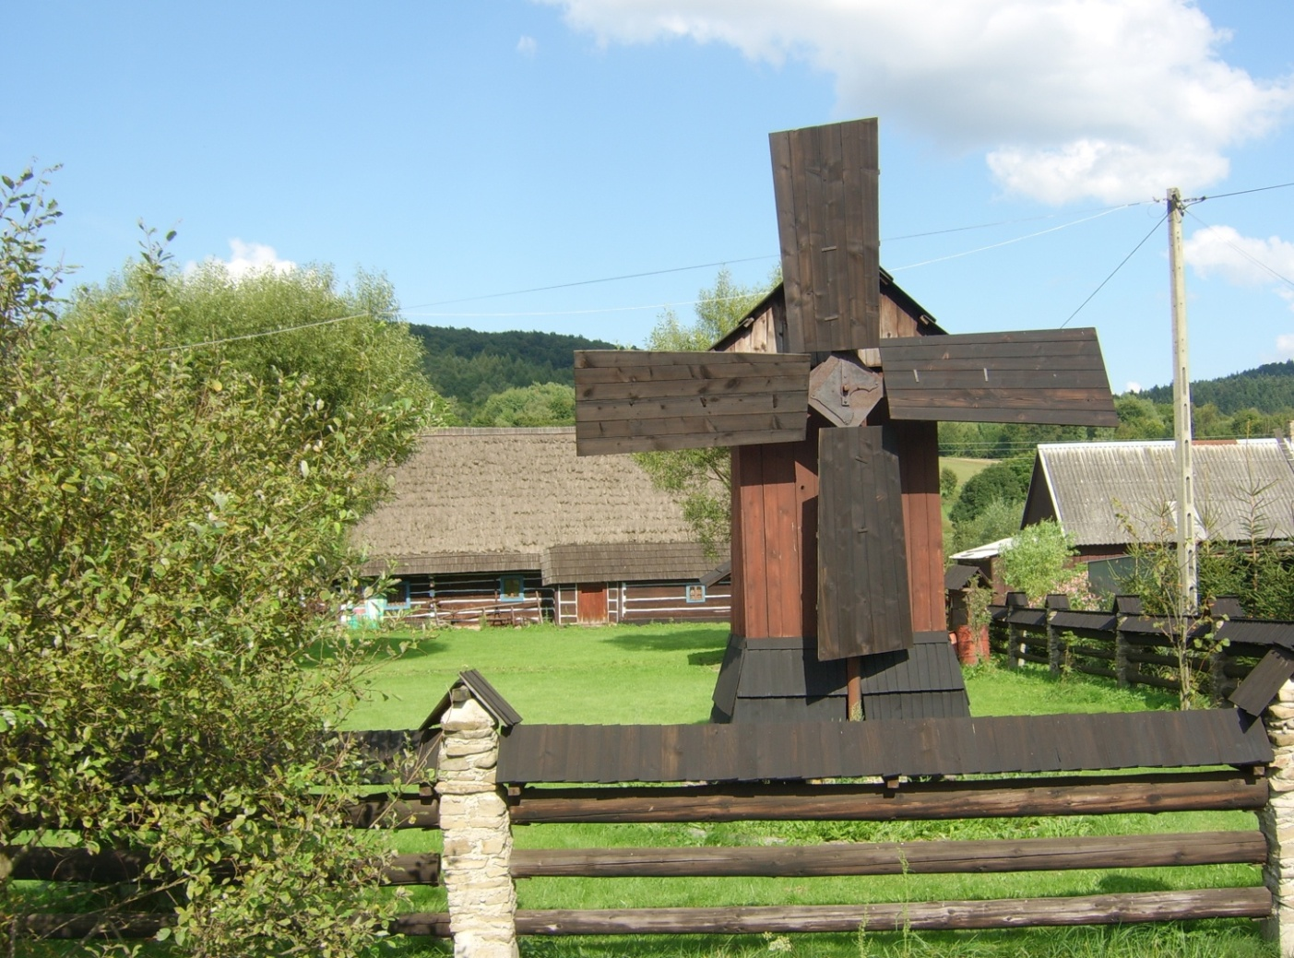
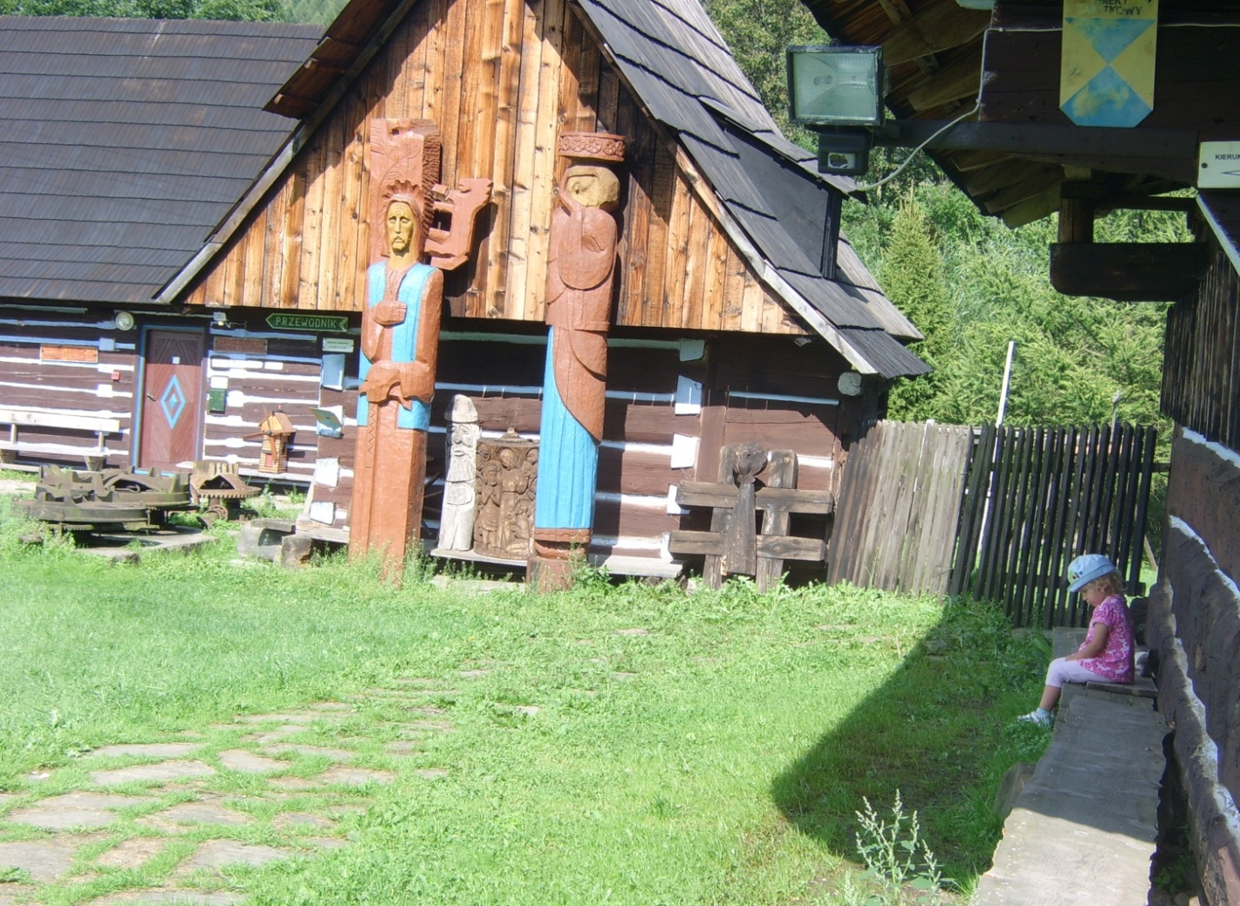
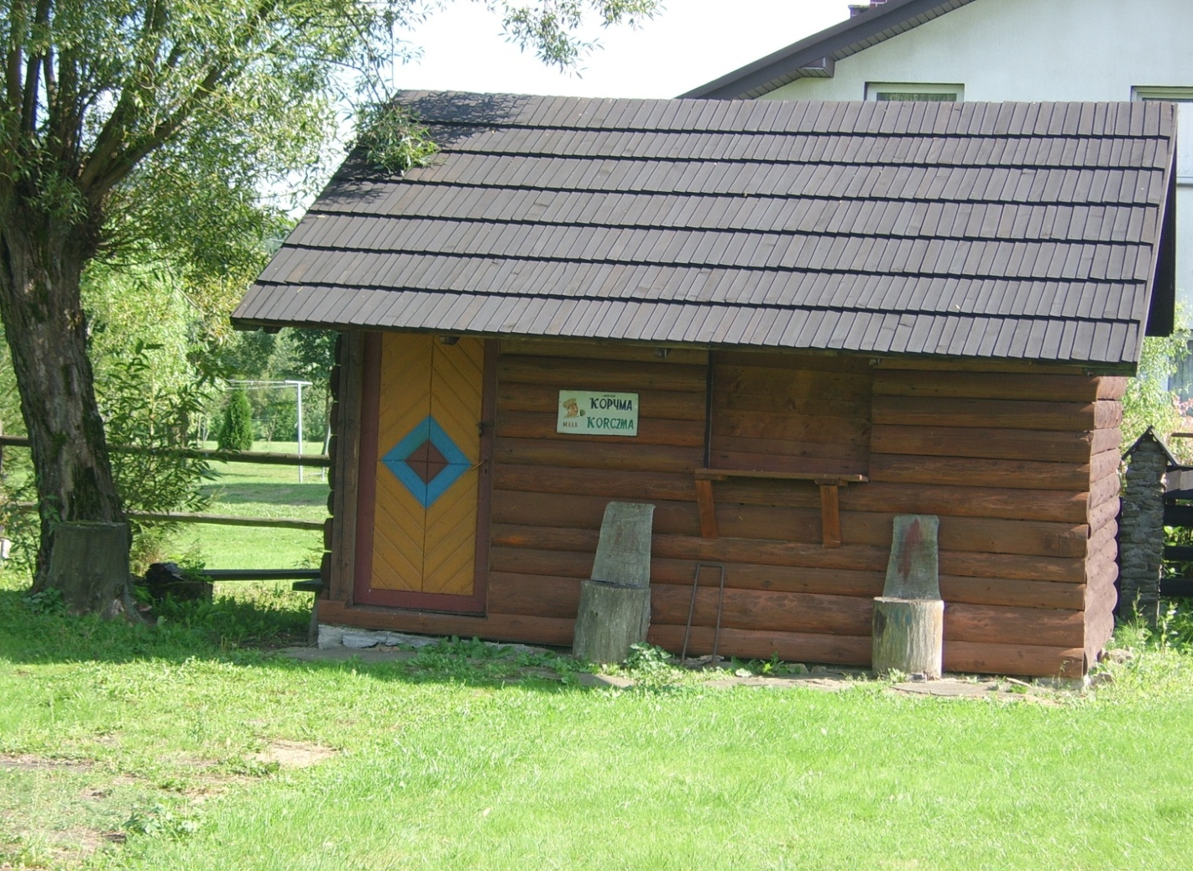
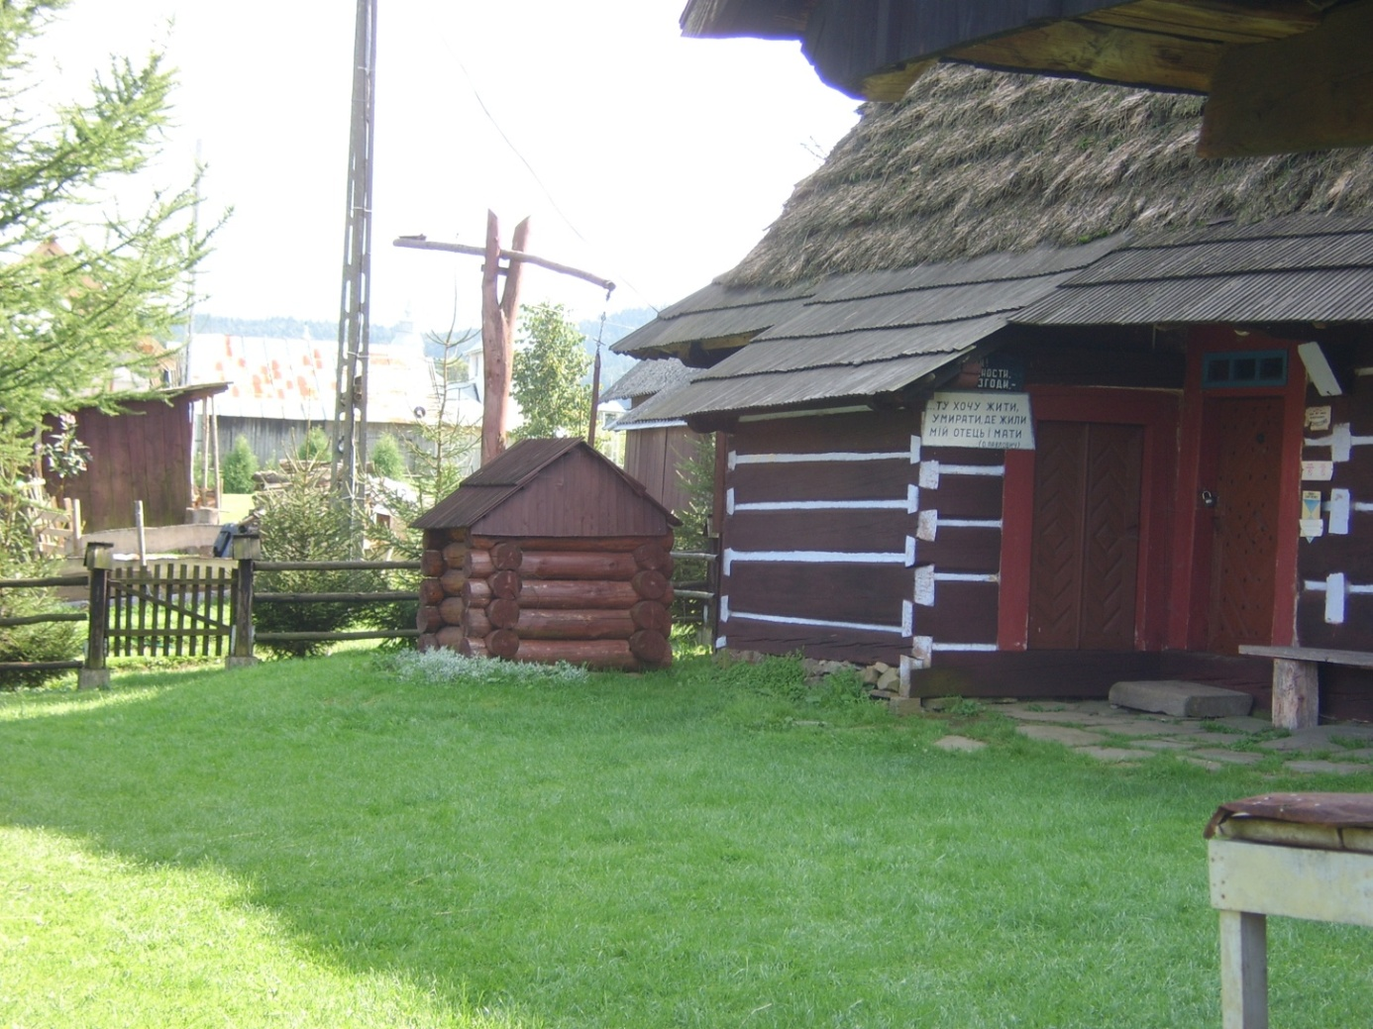
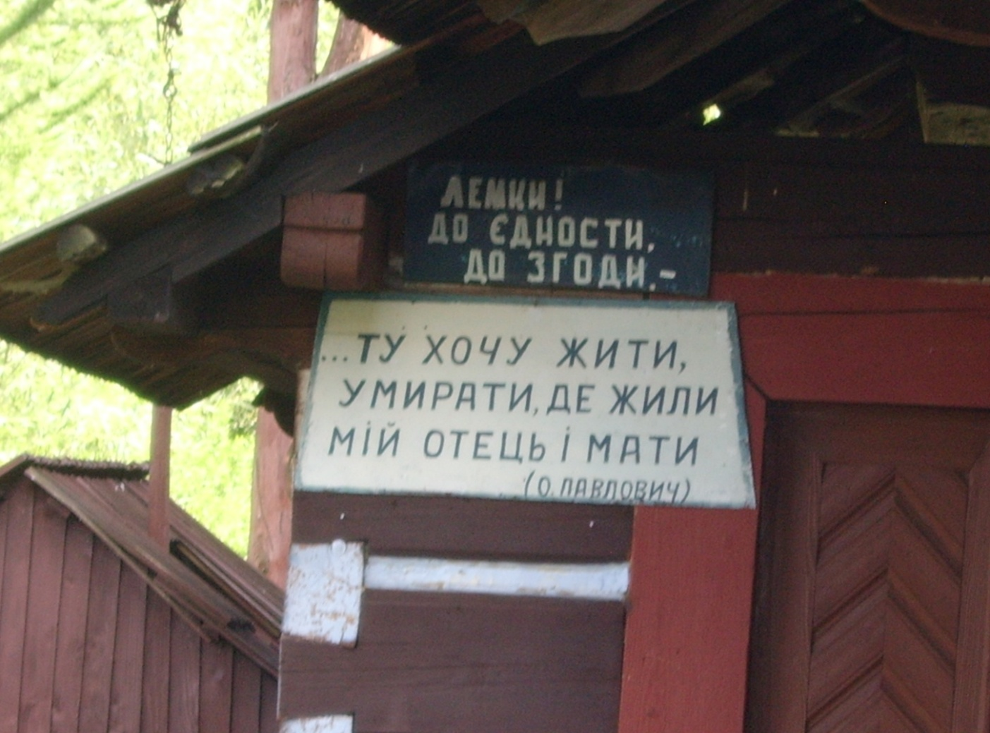
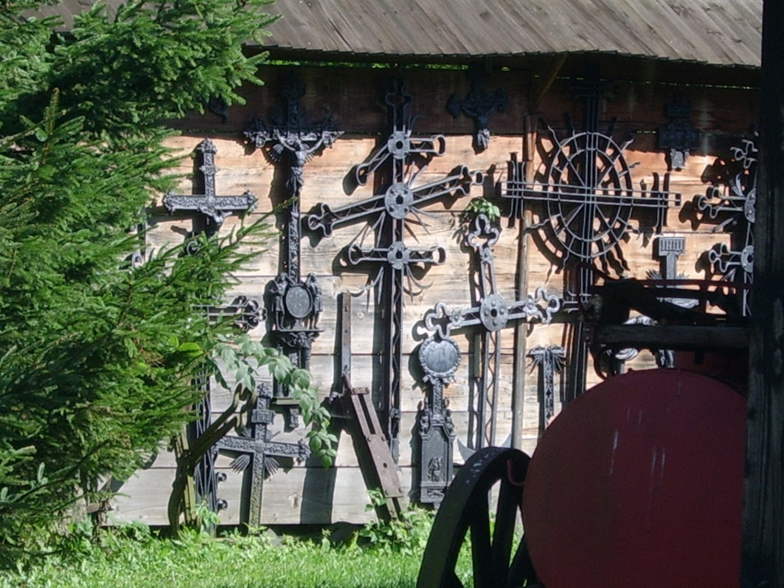
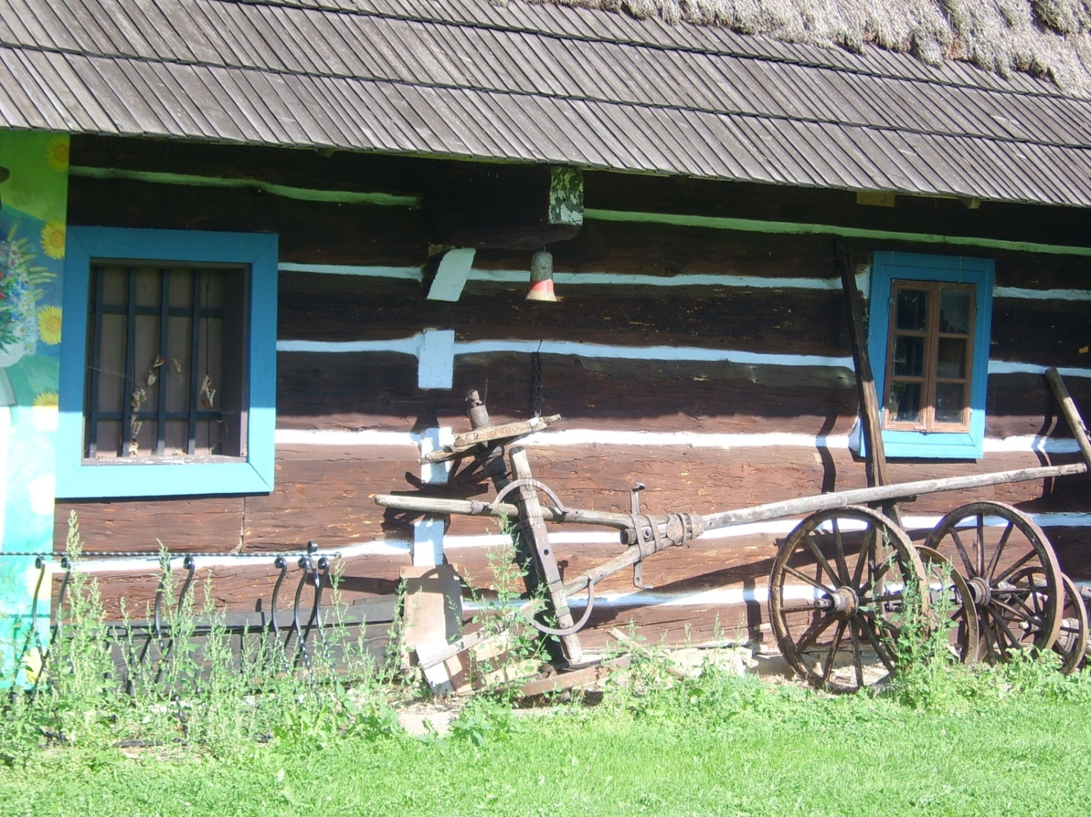
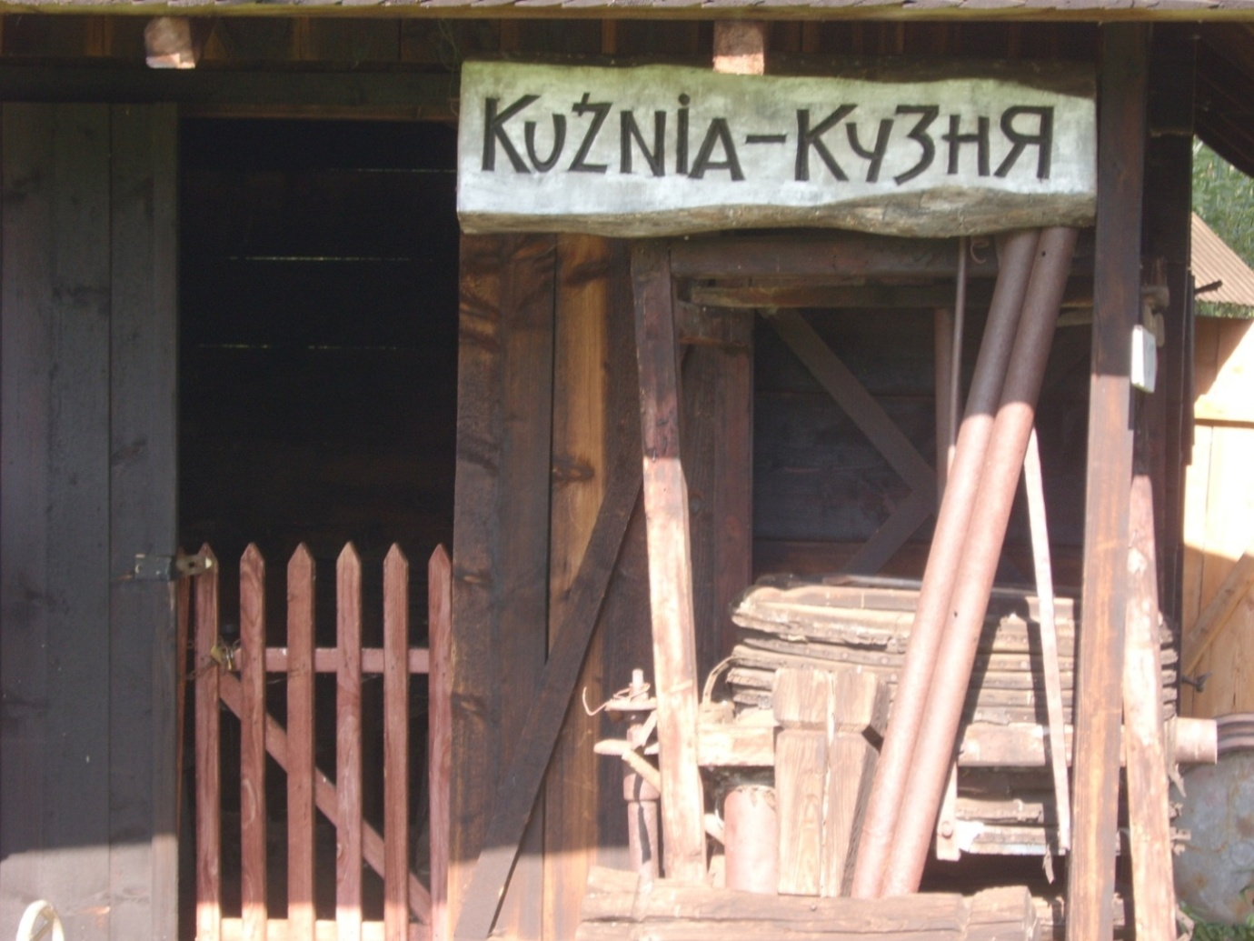
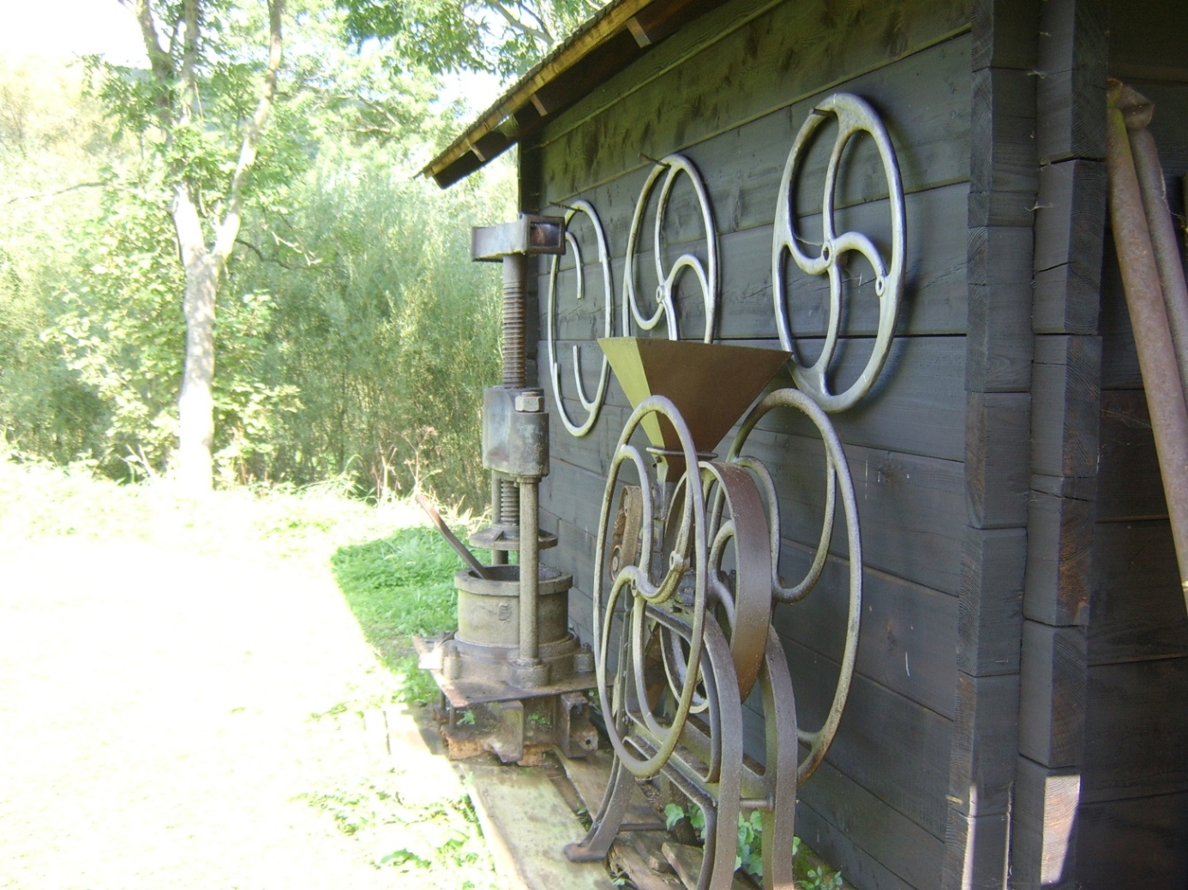

Slide 26
Religia

Slide 27
Łemkowie pierwotnie byli wyznawcami prawosławia. Łemkowszczyzna wchodziła w skład prawosławnej eparchii przemyskiej. Po przyjęciu przez biskupów przemyskich w XVII w. unii brzeskiej cerkiew prawosławna tych terenów przekształciła się w cerkiew grekokatolicką. Taki stan przetrwał do tzw. schizmy tylawskiej w latach 1926-1934 kiedy ok. 18 tys. Łemków zwłaszcza z zachodniej Łemkowszczyzny powróciło do prawosławia. Po II wojnie światowej nastąpiła kolejna fala przejść Łemków na prawosławie. Wiązało się to z faktyczną delegalizacją Kościoła grekokatolickiego.

Slide 28
Obecnie utrzymuje się podział religijny wśród Łemków związany z kwestią poczucia świadomości narodowej: wśród Łemków mających poczucie przynależności do odrębnego narodu przeważa prawosławie zaś wśród Łemków o orientacji ukraińskiej – grekokatolicyzm.

Slide 29
,
Niektóre z miejscowosci powiatu jasielskiego,
w których przed 1945 r. wiekszosc mieszkanców stanowiła ludnosc łemkowska
, ,
,
, ,

Slide 30
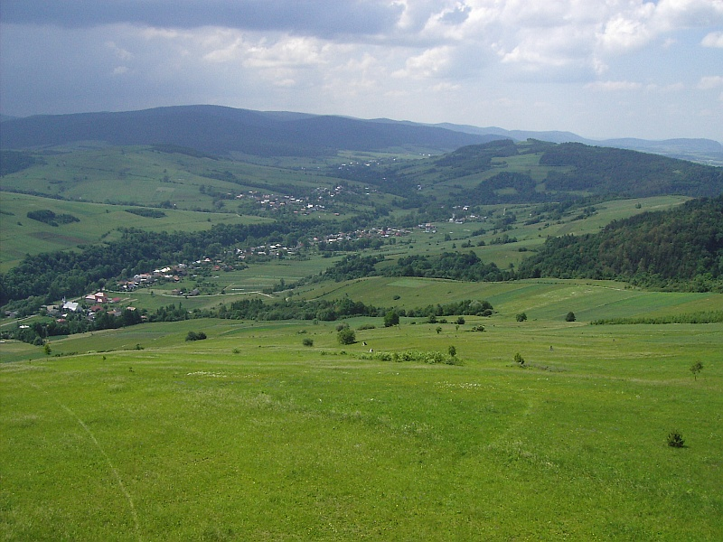
Hałbów
,
Swiatkowa Mała
Polany
Desznica
,
Kotan
,
Swiatkowa Wielka
Krempna

Slide 31
DESZNICA

Slide 32
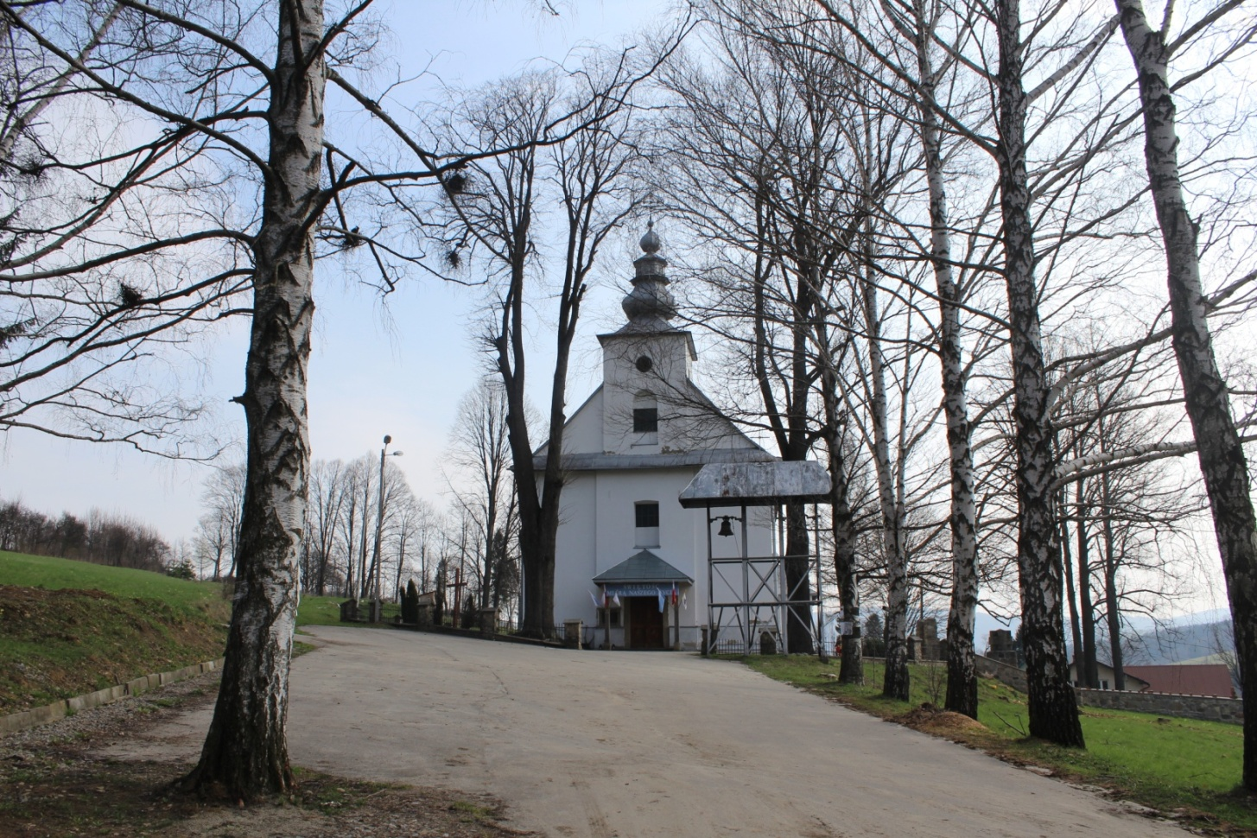
Cerkiew, obecnie kosciół rzymskokatolicki w Desznicy

Slide 33
Pierwsze wzmianki o Desznicy pochodzą z 1560 r. i 1576 r., kiedy to król Stefan Batory potwierdził Mikołajowi i Markowi Stadnickim dwa przywileje odnoszące się do lokacji wsi na prawie wołoskim. Desznica była jedną ze wsi należących do „klucza” Stadnickich wraz z Myscową, Polanami, Olchowcem, Ciechanią, Żydowskiem, Krempną, Grabiem, Ożenną, Rozstajnem, Długiem, Nieznajową, Świątkową Małą, Jaworzem i Brzezową.

Slide 34
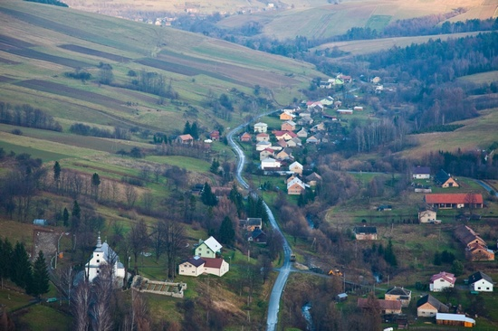
W 1900 r. w Desznicy znajdowało się 88 gospodarstw, w których zamieszkiwały 473 osoby. Funkcjonowała tutaj szkoła czteroklasowa wybudowana w 1888 r., w której nauczano początkowo wyłącznie w języku łemkowskim, a w okresie międzywojennym w języku polskim i łemkowskim. W latach 1896-1904 ważną inwestycją dla mieszkańców była budowa drogi łączącej Kąty ze Świątkową przez Desznicę.

Slide 35
Jesień 1914 r. i początek I wojny światowej to czas aresztowań kilku mieszkańców wsi i wywózki do obozu w Tallerhoffie w Styrii w Austrii. Zginął tam m.in. ks. Aleksander Silecki.
Jak pisze ks. Stanisław Szalasz: „Komenda wojsk austriackich chciała zrzucić z siebie odpowiedzialność za porażki na froncie składając winę na zdradę. W dekanacie dukielskim aresztowano wszystkich księży z wyjątkiem księży - Ukraińców. Pierwszego aresztowano o. Aleksandra Sileckoho proboszcza w Desznicy i osadzono w więzieniu w Jaśle...".

Slide 36
W czasie wejścia wojsk rosyjskich do Desznicy przyłączyło się nich wielu młodych ludzi. Znaleźli się w ten sposób w Rosji. Niewielu wróciło, a i tak zostali natychmiast wcieleni do armii austriackiej i wysłani na front włoski.

Slide 37
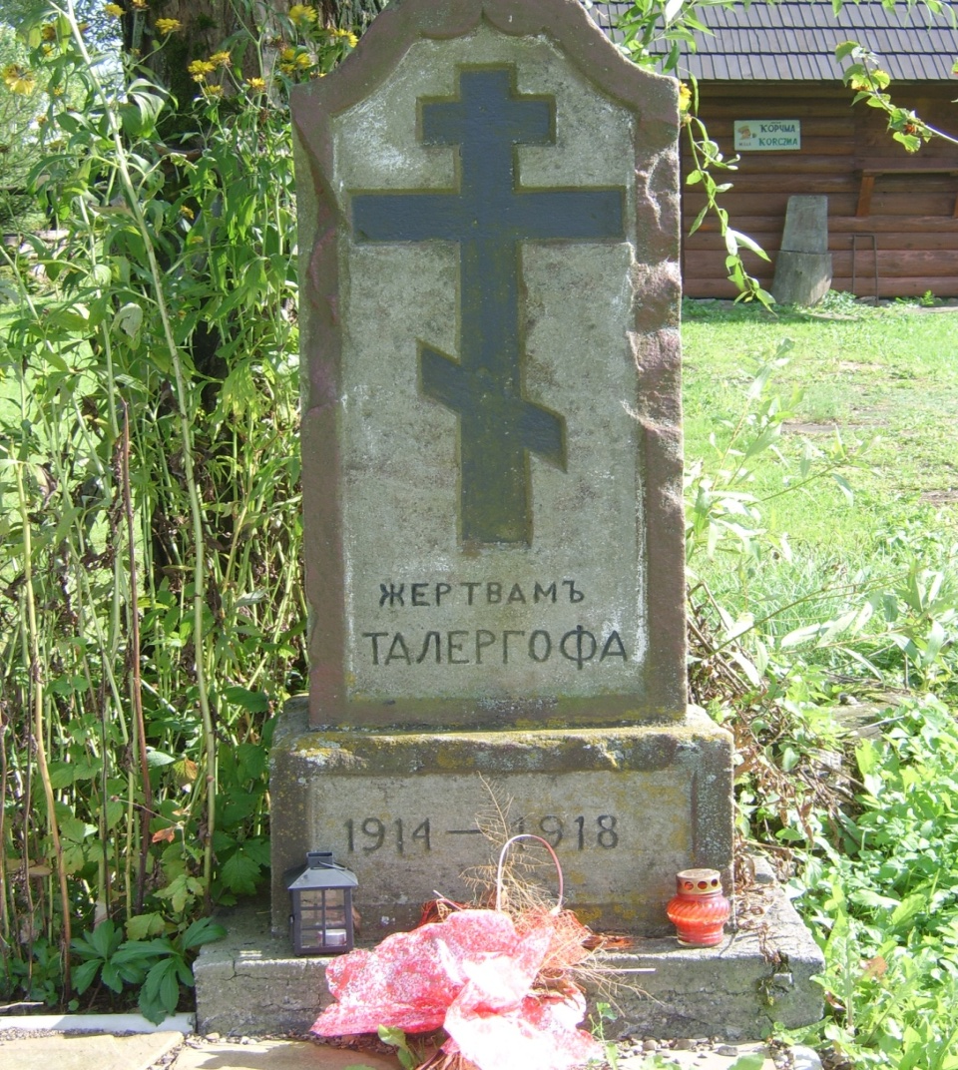
Muzeum Kultury Łemkowskiej w Zyndranowej

Slide 38
W okresie międzywojennym nastąpił proces odbudowy wsi.
Odżył handel, rzemiosło i rolnictwo. W 1925 r. przeprowadzono komasację gruntów. Według spisu powszechnego z 1921 r. Desznicę zamieszkiwało 441 osób, z czego 429 to grekokatolicy.

Slide 39
Podczas niemieckiej okupacji sołtysem Desznicy był Antoni Terpak.
W 1944 r. Niemcy w ciągu jednego dnia wygnali z domów mieszkańców czterech wsi: Desznicy, Jaworza, Hałbowa i Kotani.
Część wywieziono na roboty do Niemiec, a część skierowano do prac fortyfikacyjnych w Karpatach.
Po zakończeniu wojny mieszkańcy, którym udało się przeżyć, wrócili. Jednak wioska była doszczętnie zniszczona.
Wobec nacisku władz wojskowych radzieckich zostali zmuszeni do wyjazdu na sowiecką Ukrainę.

Slide 40
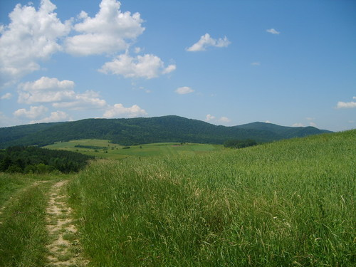
W Desznicy osiedlili się Polacy z okolicznych wiosek, przede wszystkim z Kątów. W 1947 r. została tutaj utworzona ekspozytura parafii Nowy Żmigród. 6 i 7 września 1957 r. nocował w Desznicy Karol Wojtyła.
Obecnie Desznicę zamieszkuje około 350 osób.

Slide 41
Desznica, Jaworze i Hałbów tworzyły wspólną parafię grekokatolicką z pochodzącą z 1710 r. cerkwią pod wezwaniem św. Dymitra Męczennika z Tessalonik.
W 1790 r. powstała w Desznicy nowa cerkiew – murowana. Cerkiew ta została odnowiona w 1884 r. dzięki staraniom urodzonego tutaj Metropolity Halickiego, Sylwestra Sembratowicza.

Slide 42
Wnetrze dawnej cerkwi pod wezwaniem sw. Dymitra w Desznicy

Slide 43
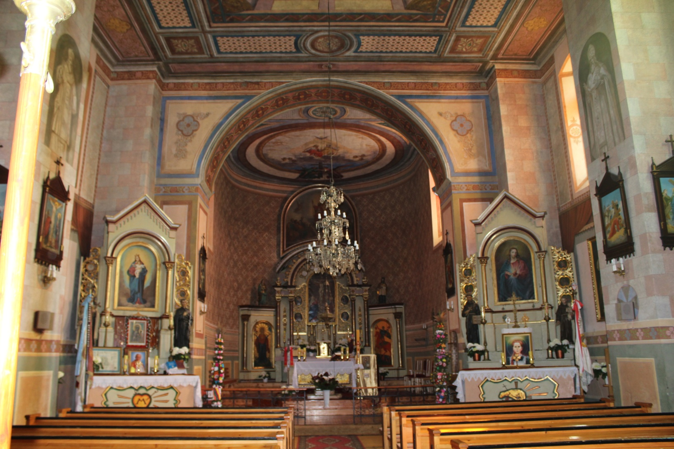
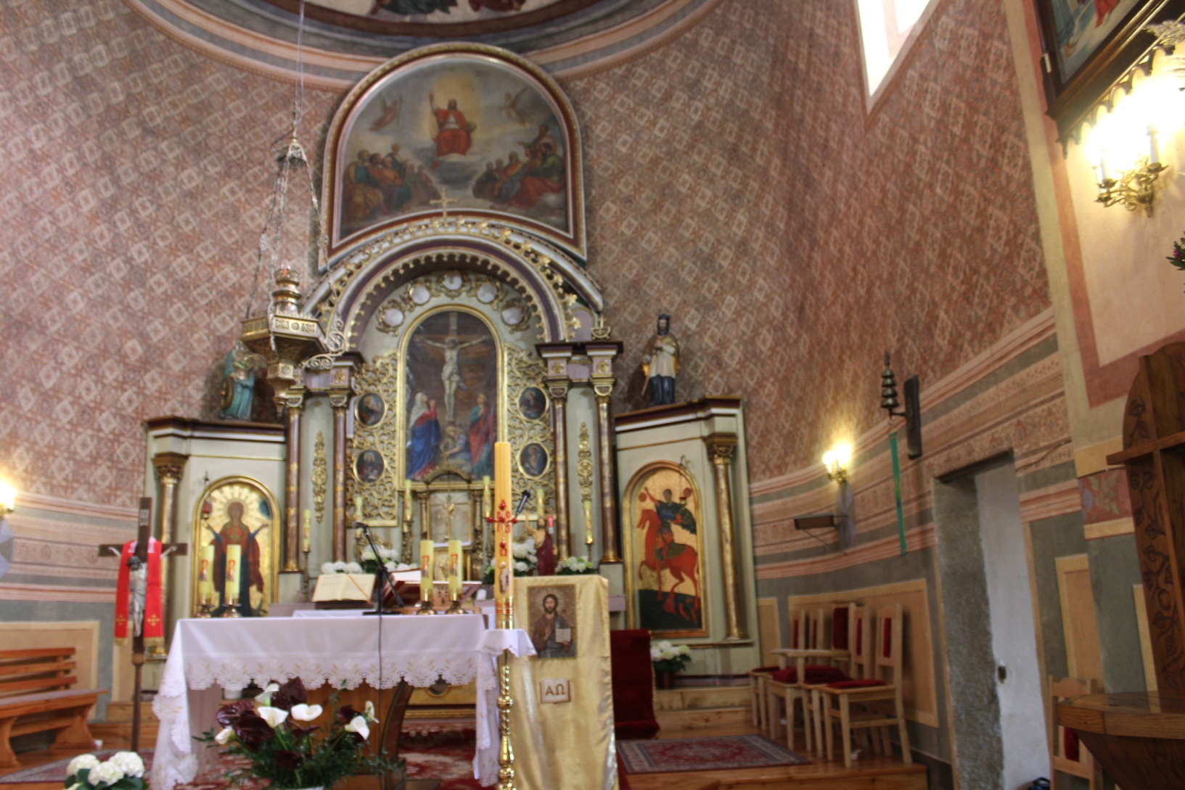
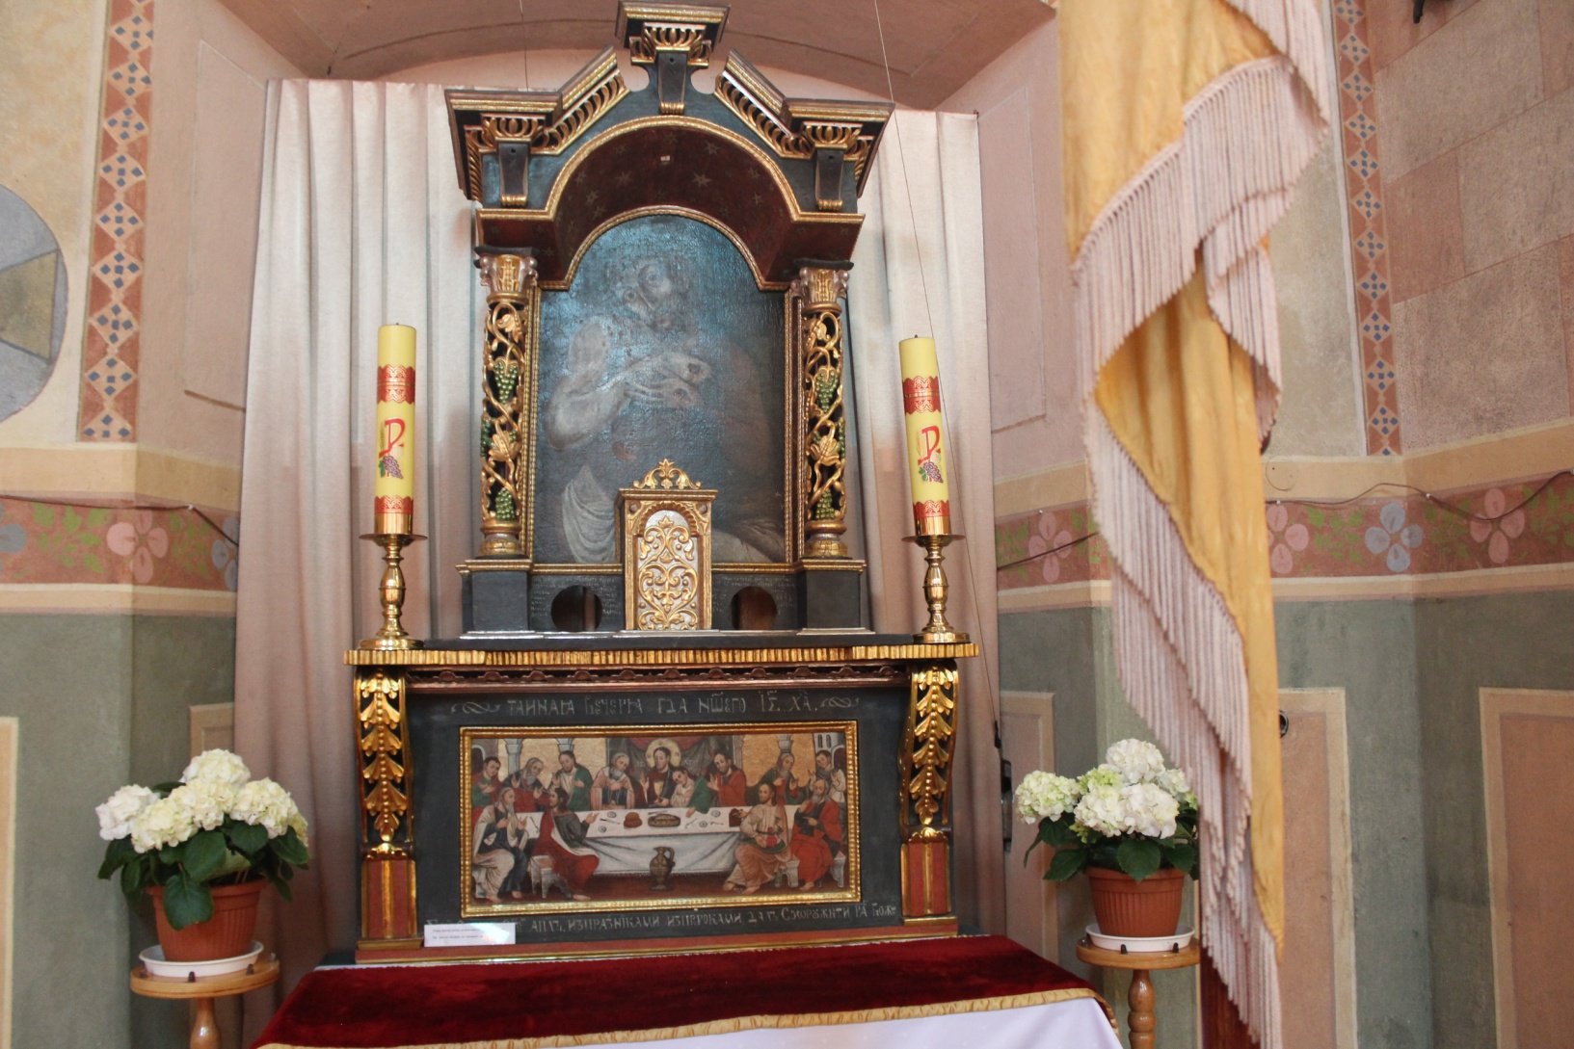
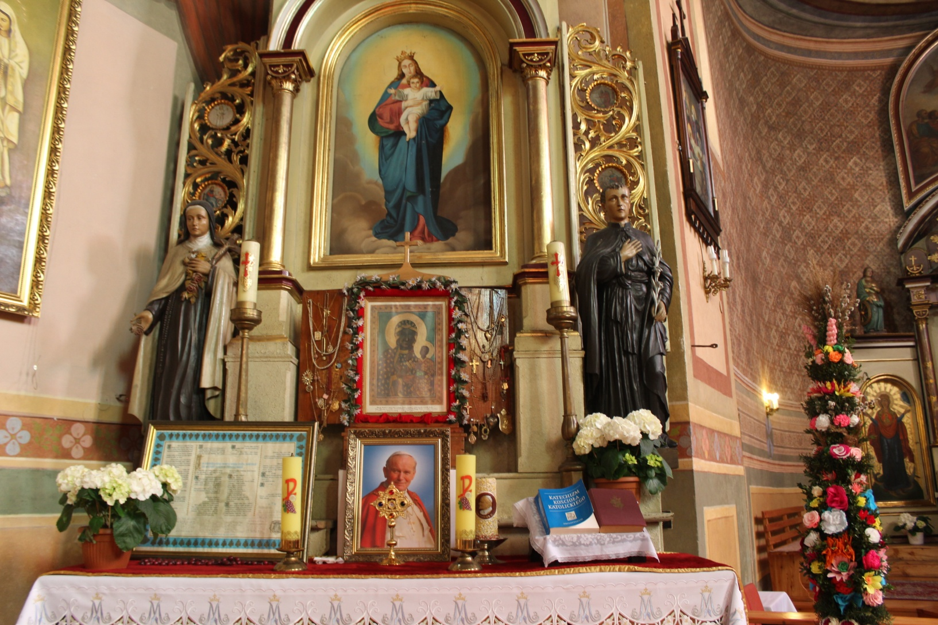
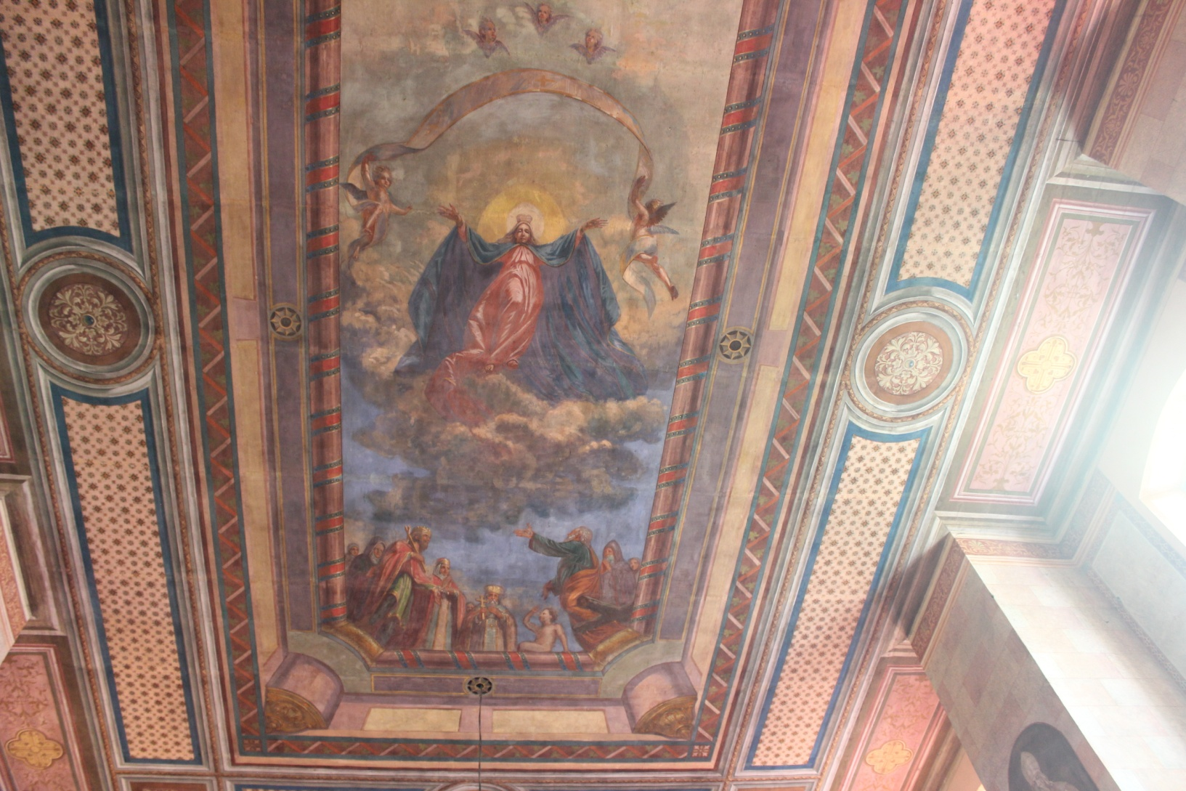

Slide 44
Dawna cerkiew grekokatolicka w Desznicy pełni obecnie funkcję kościoła rzymskokatolickiego.
Jest szczególna ponieważ w ołtarzu głównym znajdują się relikwie św. Wojciecha, św. Katarzyny, a w ołtarzu bocznym błogosławionego Jana Pawła II.

Slide 45
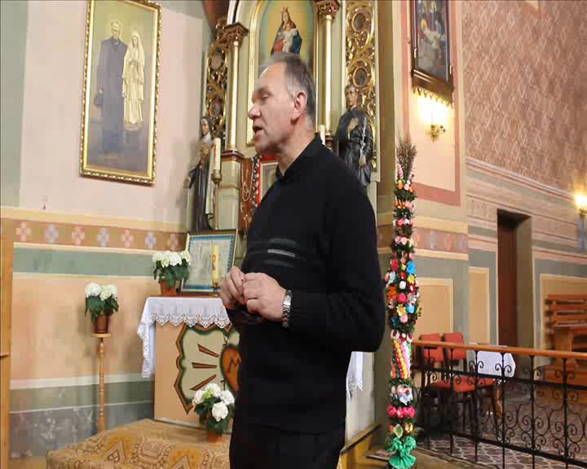
Opowiada ks. Józef Obłój – Proboszcz parafii rzymskokatolickiej w Desznicy

Slide 46
KREMPNA

Slide 47
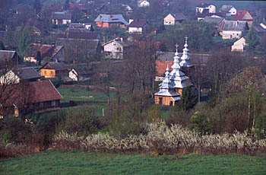
Wieś Krempna powstała prawdopodobnie w połowie XV w.
Już w 1507 r. funkcjonowała tutaj cerkiew. Początkowo Krempna należała do kasztelana sanockiego Andrzeja Stadnickiego.
Od końca XVI w. często zmieniała właścicieli: np. w XVIII w. należała do Karola Radziwiłła „Panie Kochanku”.
Od 1890 r. do I wojny światowej właścicielką Krempnej była Franciszka Potulicka.
W 1907 r. we wsi mieszkało 678 osób.

Slide 48
Do II połowy XIX w. Krempna była największym ośrodkiem kamieniarstwa na Łemkowszczyźnie. Powstawały tutaj nagrobki, przydrożne krzyże i kapliczki.
Przed I wojną światową Krempna funkcjonowała niemalże jak małe miasteczko. Działał tu urząd pocztowy z telegrafem, szkoła, duży tartak parowy, karczma a duża część budynków była podłączona do sieci kanalizacyjnej.
W 1914 r. wycofujące się pod naporem Rosjan wojska austriackie spaliły znaczną część Krempnej.

Slide 49
W 1918 r. większość mieszkańców wróciła, a wioska została odbudowana. Pomimo, że w okolicznych miejscowościach po 1926 r. licznie przechodzono na prawosławie, w Krempnej zdecydowana większość mieszkańców pozostała przy wyznaniu grekokatolickim.
W 1935 r. rozpoczęto budowę Strażnicy Granicznej.
14 listopada 1935 r. w dzień patronów cerkwi św. Kosmy i św. Damiana w Krempnej odbył się zjazd duchowieństwa dekanatu dukielskiego podczas którego, gościł tutaj Apostolski Administrator Łemkowszczyzny Bazyli Maściuch.

Slide 50
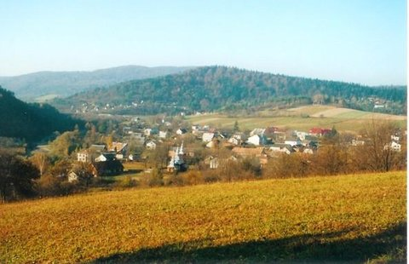

Slide 51
We wrześniu 1939 r. w Krempnej i okolicach toczyły się ciężkie walki z wojskami niemieckimi i słowackimi.
Od października 1944 r. do 14 stycznia 1945 r. we wsi stacjonowały duże oddziały Wehrmachtu, ponieważ właśnie tutaj przebiegała linia frontu.
W 1945 r. dokonała się ostateczna tragedia Łemków – mieszkańców Krempnej. Najpierw wiele rodzin zostało zmuszonych do wyjazdu do ZSRR, a pozostali opuścili wioskę w wyniku akcji „Wisła” wyjeżdżając na „ziemie odzyskane”.

Slide 52
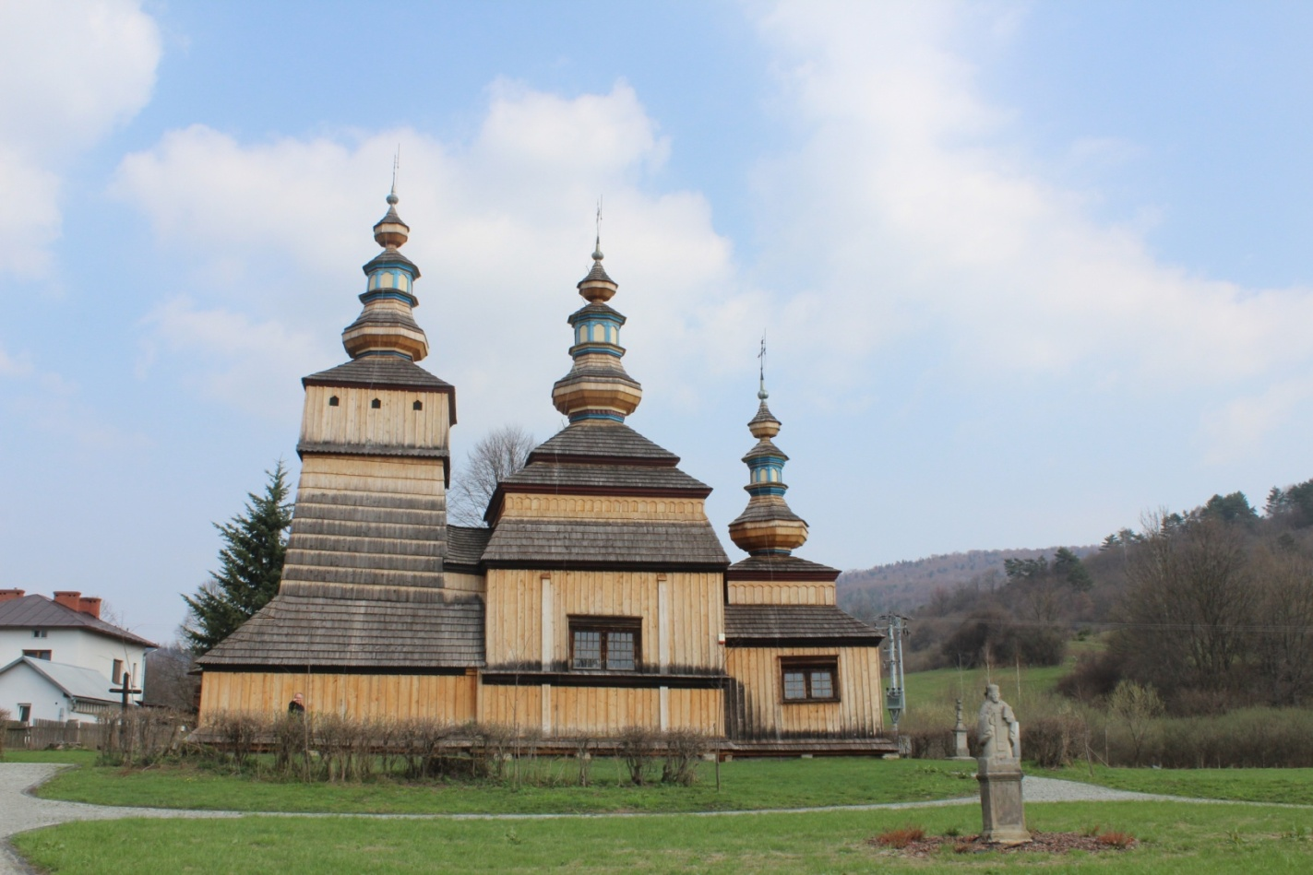
Dawna cerkiew pod wezwaniem sw. Kosmy i sw. Damiana w Krempnej
,
,

Slide 53
Dawna cerkiew grekokatolicka pod wezwaniem św. Kosmy i św. Damiana, a obecnie kościół rzymskokatolicki pod wezwaniem św. Maksymiliana Kolbego powstała prawdopodobnie w 1787 r.
Jest to budowa o konstrukcji zrębowej, trójdzielna (nawa, prezbiterium i babiniec) z zakrystią przy prezbiterium.
Konstrukcja wieży słupowo-ramowa z izbicą o ścianach pochyłych. Nad nawą i prezbiterium kopuły namiotowe, dwukrotnie łamane.

Slide 54
W przedsionku świątyni po prawej stronie stoi feretron z figurą Matki Bożej, przez miejscową ludność uważany za cudowny. Otaczany czcią przez kobiety.

Slide 55
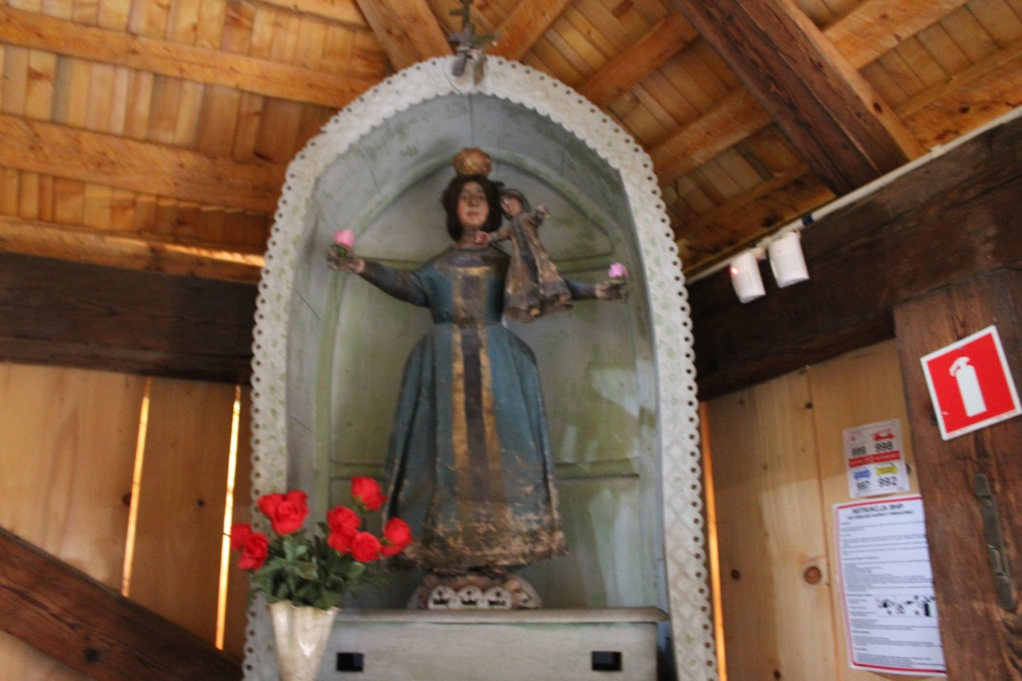
feretron z figura Matki Bozej
.
,

Slide 56
Ikonostas świątyni tworzą ikony pochodzące z XVIII-XIX w. Cenna jest zwłaszcza ikona Hodegetrii z rzędu namiestnego łącząca elementy tradycji biznatyjsko-ruskiej z wpływami zachodnimi.

Slide 57
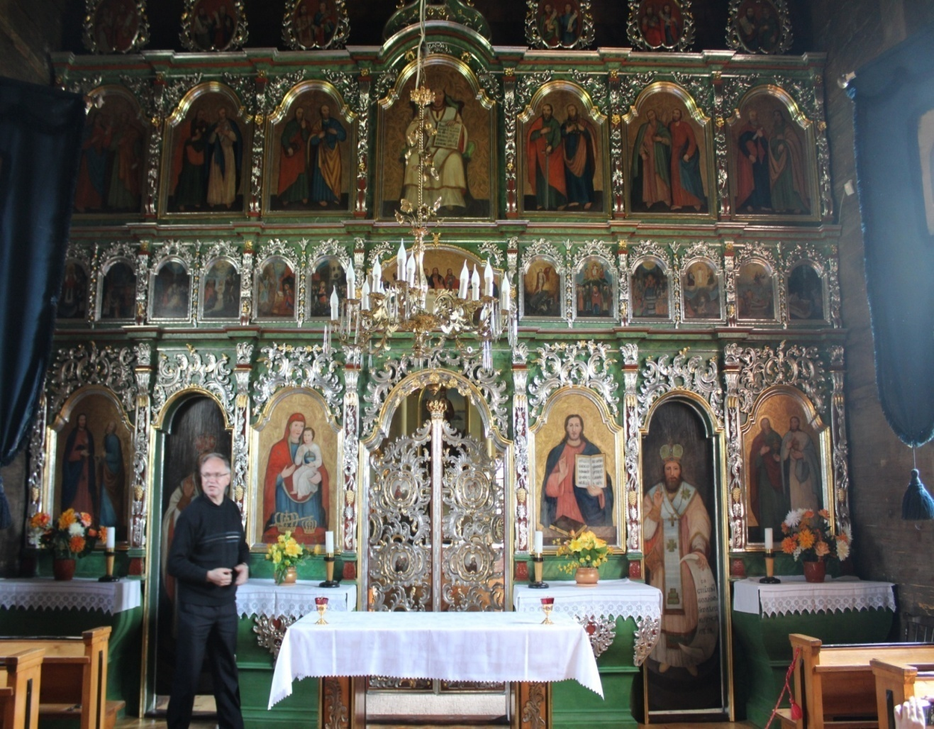
Ikonostas – dawna cerkiew w Krempnej

Slide 58
Carskie wrota – ażurowe, ze sceną Zwiastowania i postaciami czterech ewangelistów.
Nad carskimi wrotami umieszczono scenę Ostatniej Wieczerzy. Nad obrazem Ostatniej Wieczerzy, w następnej kondygnacji ikonostasu Chrystus na tronie – Pantokrator, po bokach ikony z postaciami apostołów.
W zwieńczeniu namalowany jest krzyż, a po bokach trzy ikony przedstawiające proroków.

Slide 59
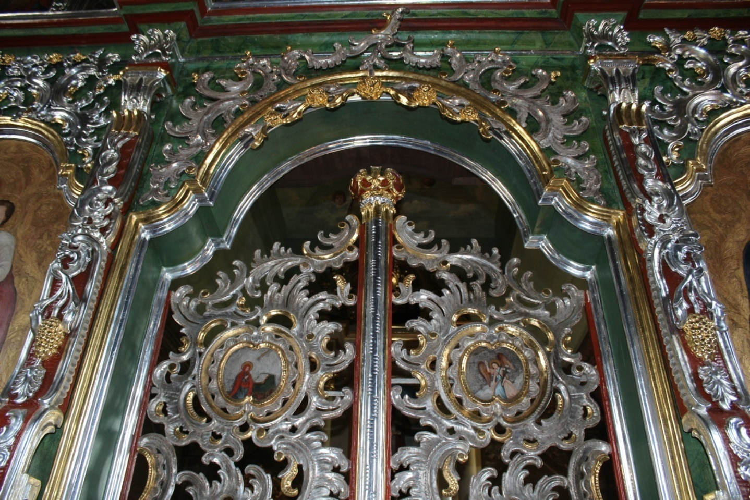
Carskie wrota – dawna cerkiew w Krempnej

Slide 60
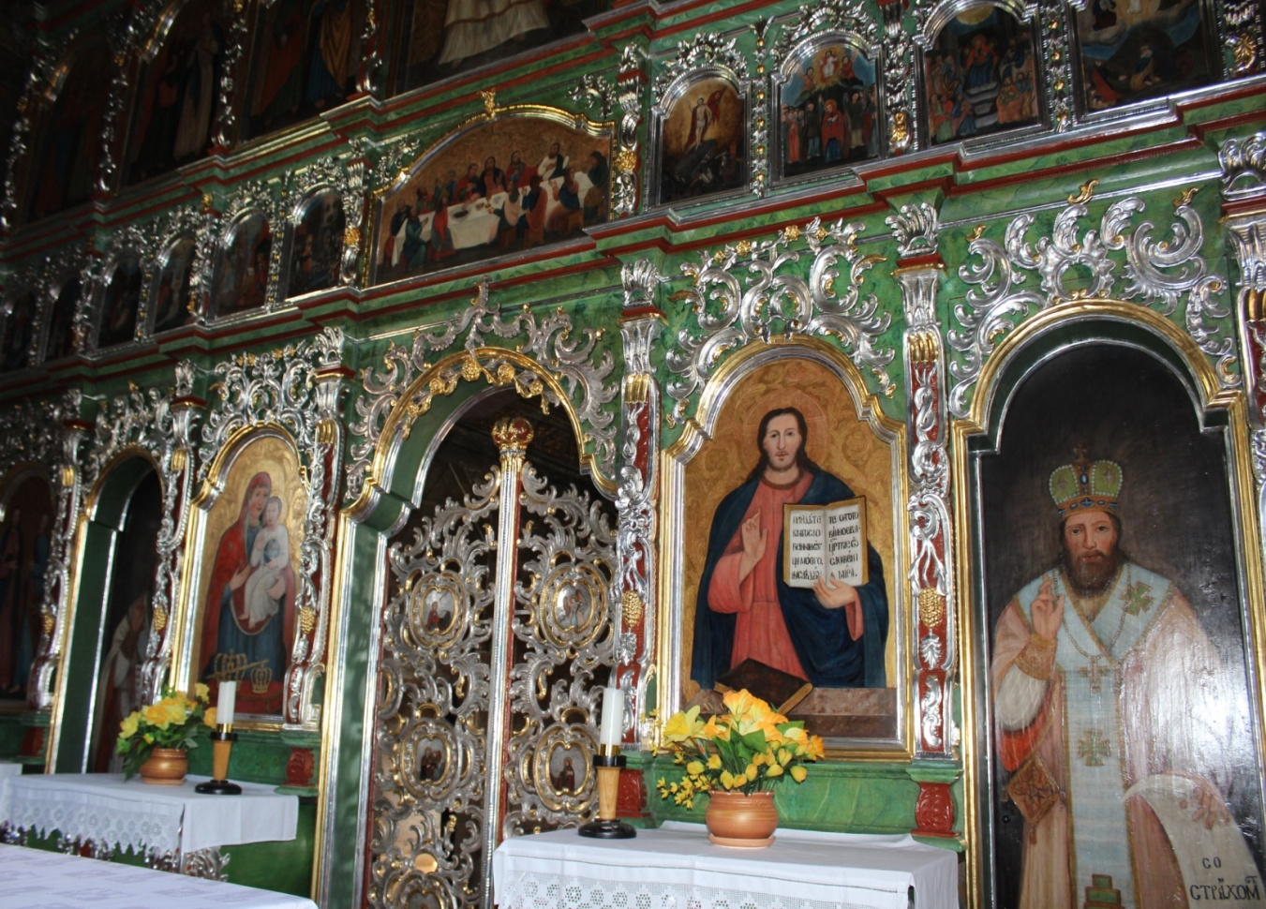
Ikonostas – dawna cerkiew w Krempnej

Slide 61
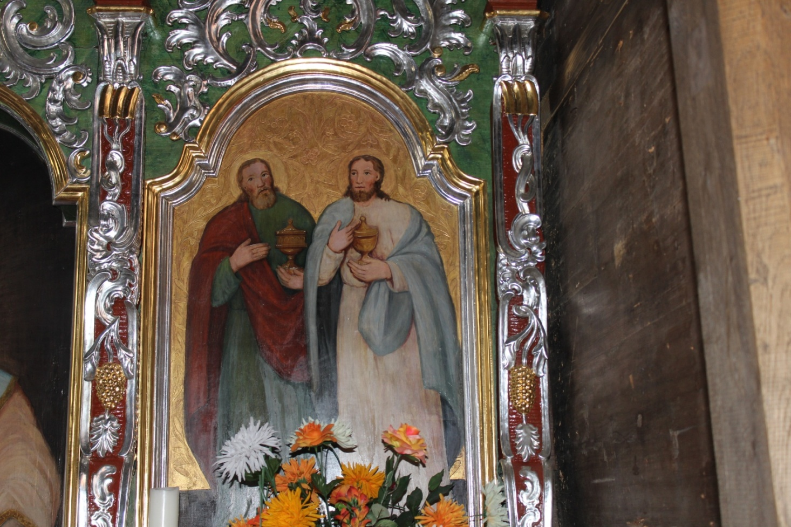
Ikona z ikonostasu – dawna cerkiew w Krempnej

Slide 62
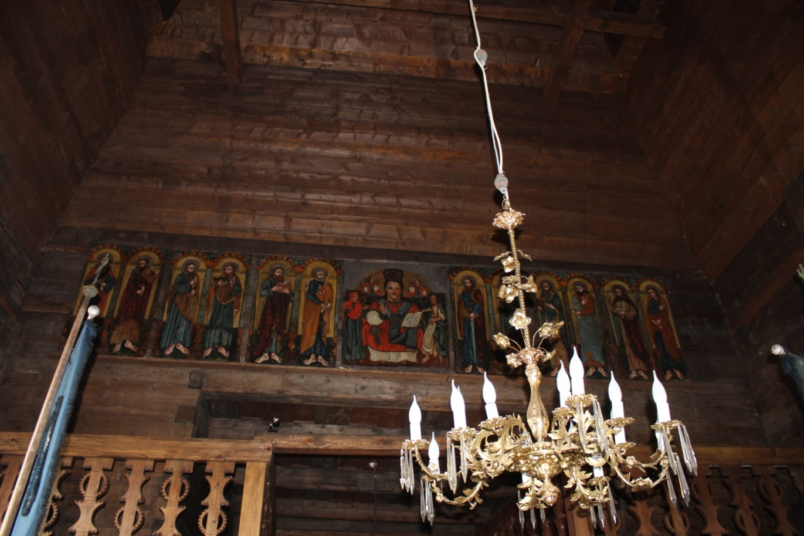
Fragment Deeis Apostolskiej datowanej na XVII w., pochodzącej z niezachowanego ikonostasu – dawna cerkiew w Krempnej

Slide 63
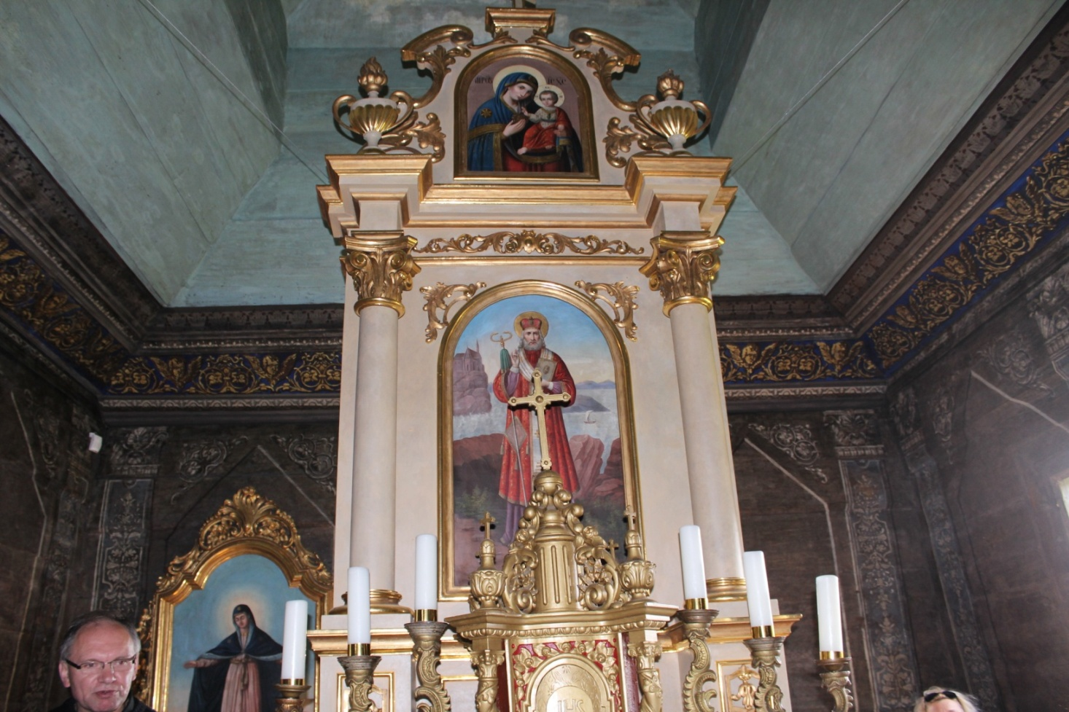
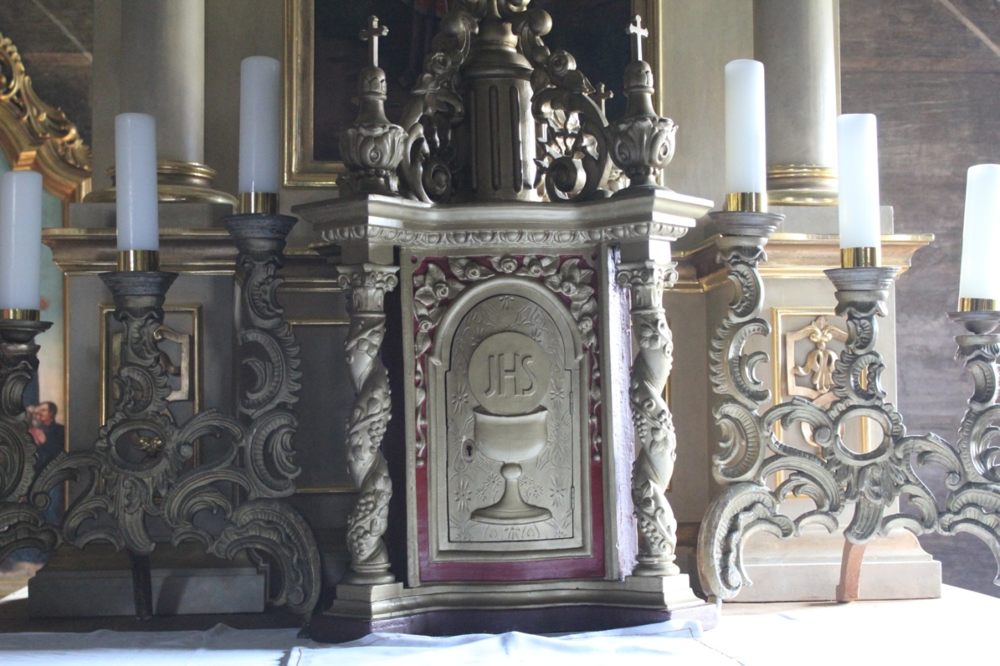
Za carskimi wrotami – dawna cerkiew w Krempnej

Slide 64
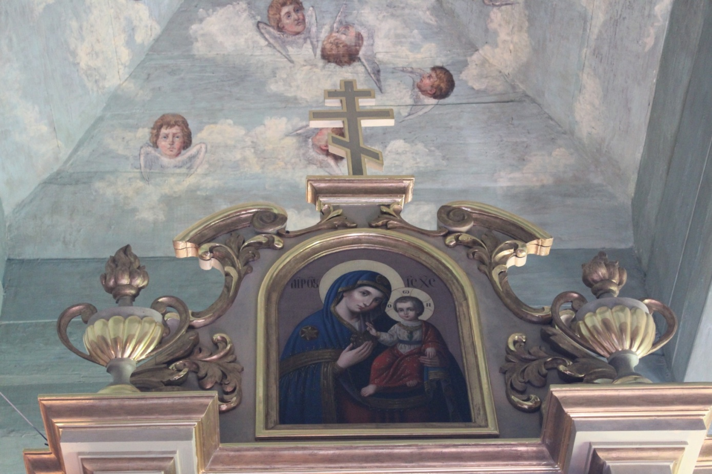
Wnetrze dawnej cerkwi pod wezwaniem sw. Kosmy i sw. Damiana w Krempnej
,
,
,

Slide 65
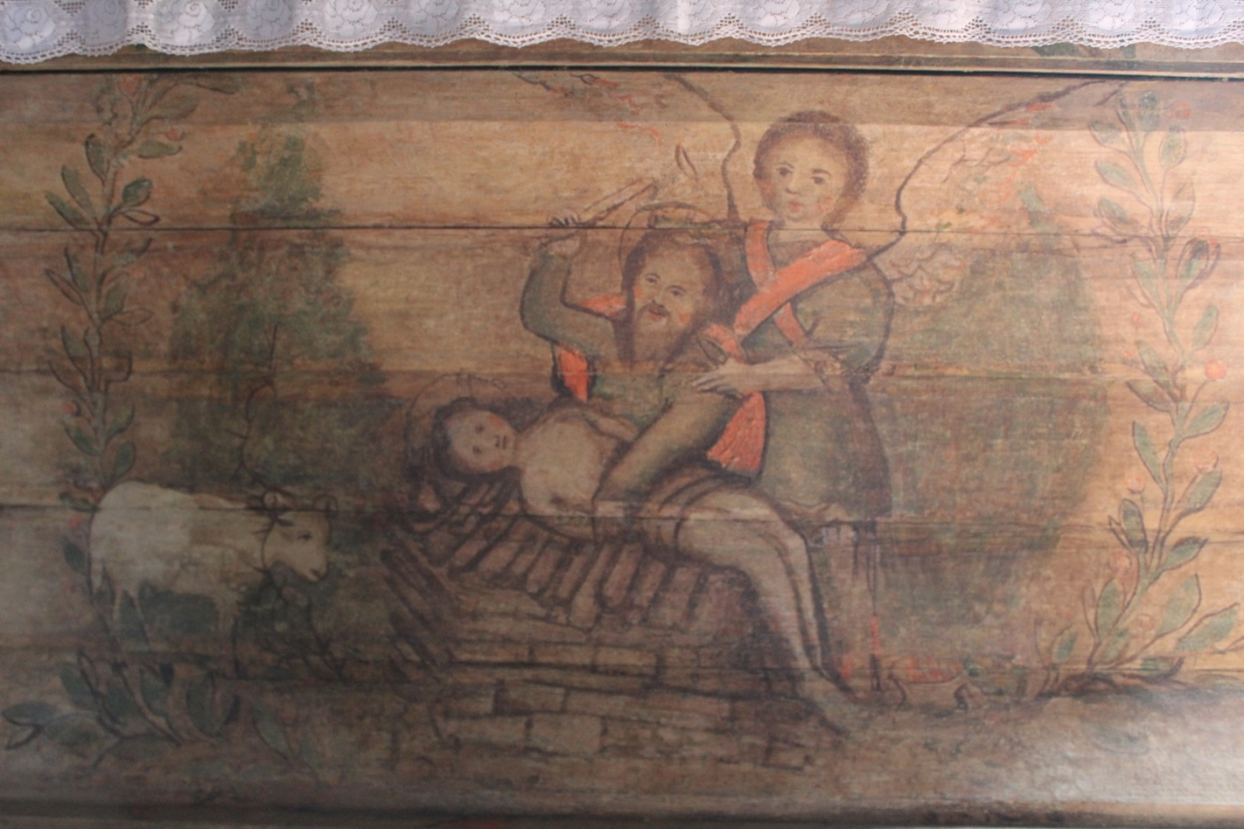
Abraham i Izaak – wnetrze dawnej cerkwi pod wezwaniem sw. Kosmy i sw. Damiana w Krempnej
,
,
,

Slide 66
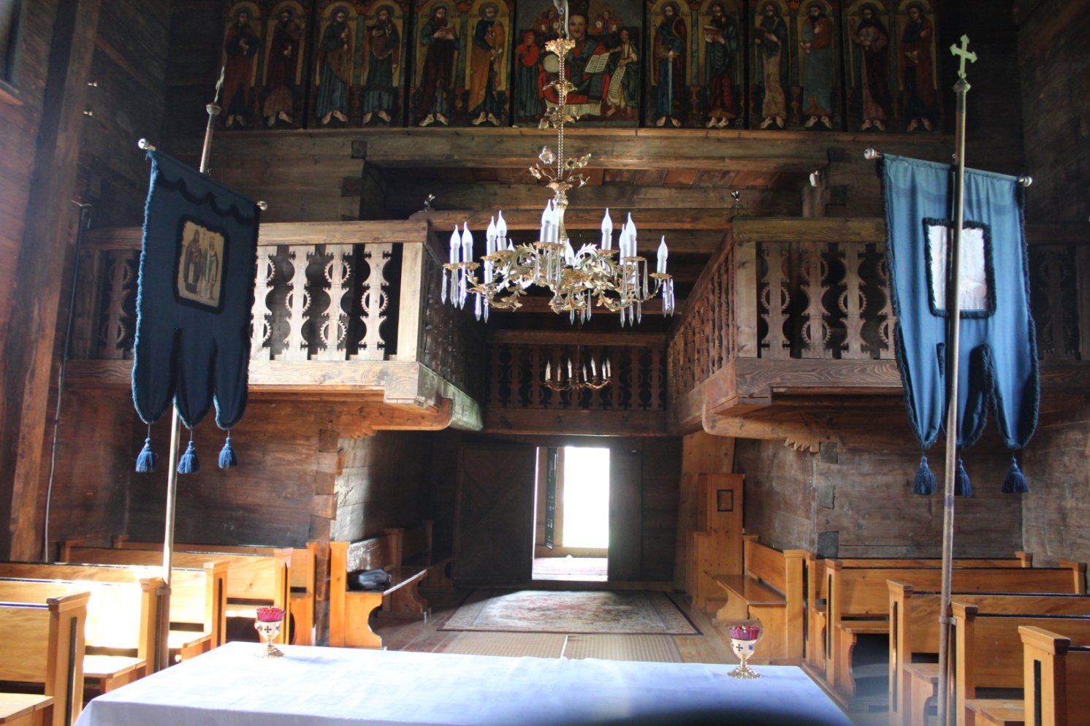
Wnetrze dawnej cerkwi w Krempnej
,

Slide 67
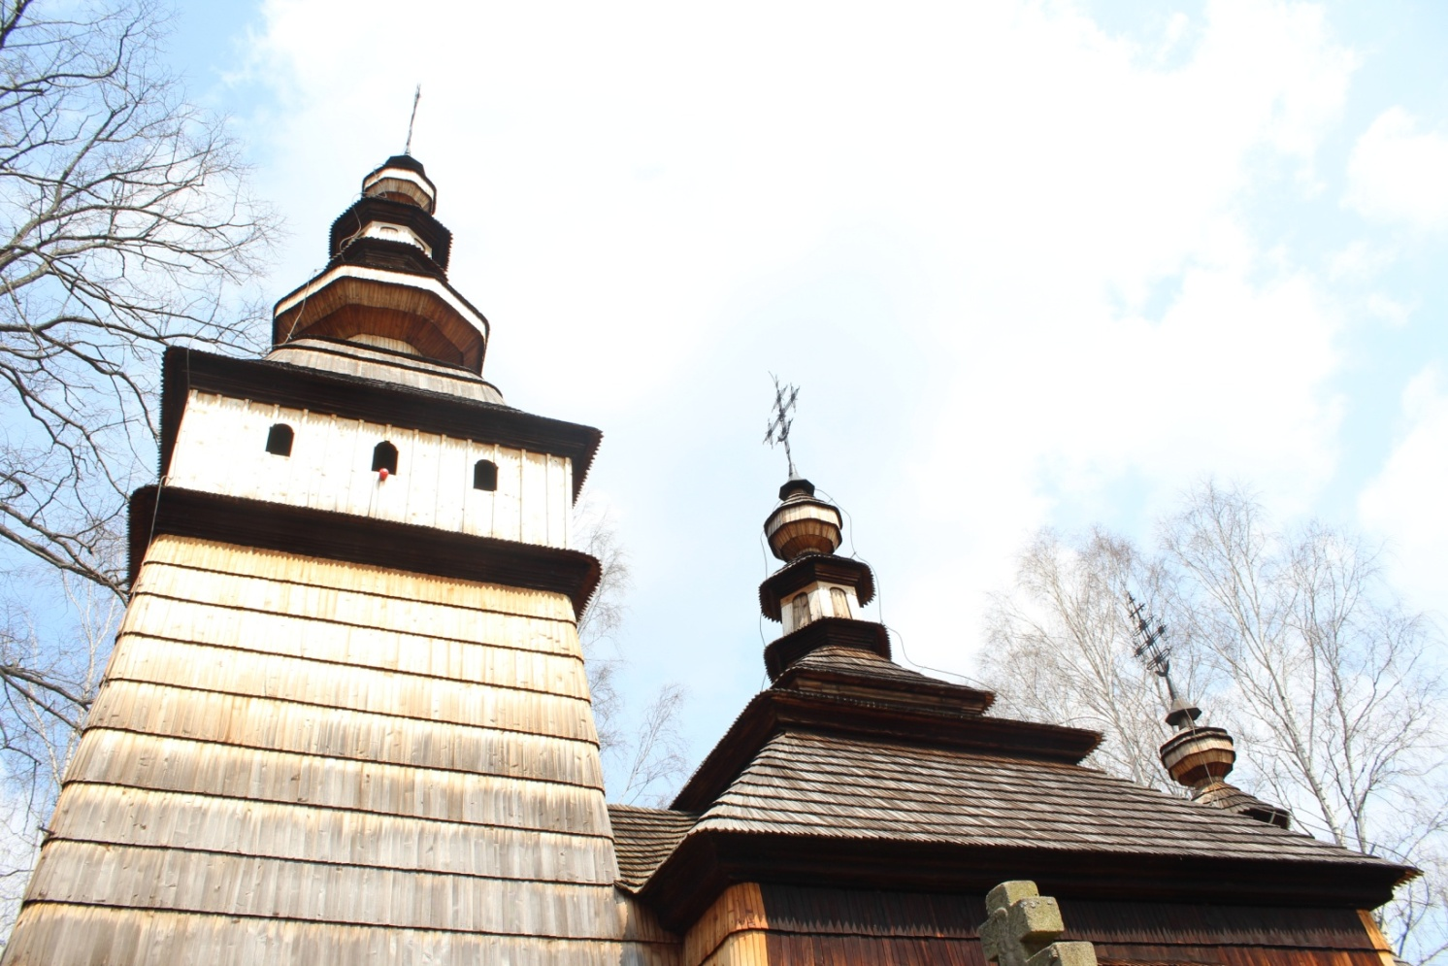
CERKIEW W KOTANI

Slide 68
Dawna cerkiew grekokatolicka pod wezwaniem św. Kosmy i św. Damiana obecnie pełni funkcję kościoła filialnego parafii rzymskokatolickiej w Krempnej.
Powstała na przełomie XVIII i XIX w. Dokładana data jej budowy jest nieznana.
Jest to cerkiew orientowana – prezbiterium jest zwrócone w kierunku wschodnim. Konstrukcja jest zrębowa a budowla w całości została obita gontem.

Slide 69
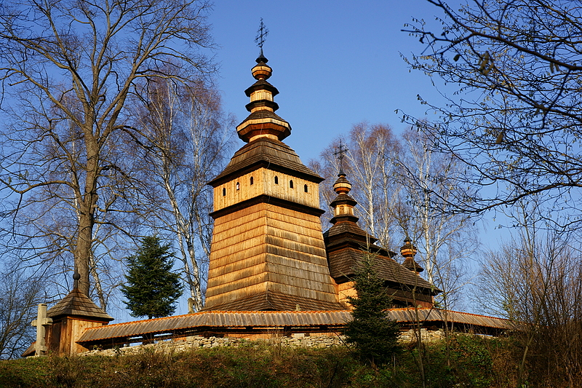
Dawna cerkiew pod wezwaniem sw. Kosmy i sw. Damiana w Kotani
,
,

Slide 70
Posiada typową dla cerkwi łemkowskich konstrukcję trójdzielną z wyodrębnioną nawą, babińcem i prezbiterium. Wieża o ścianach pochyłych z izbicą i pozorną latarnią. Nad nawą i prezbiterium dachy o konstrukcji namiotowej kryte gontem.
W skansenie we Lwowie znajduje się wierna kopia cerkwi w Kotani.

Slide 71
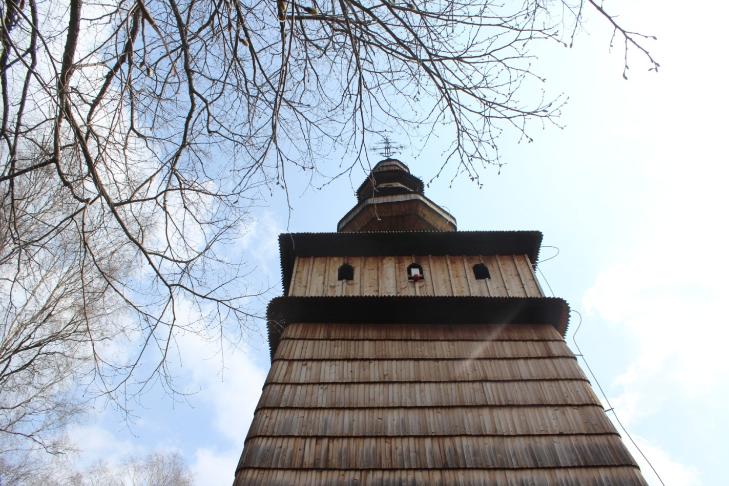
Dawna cerkiew w Kotani

Slide 72
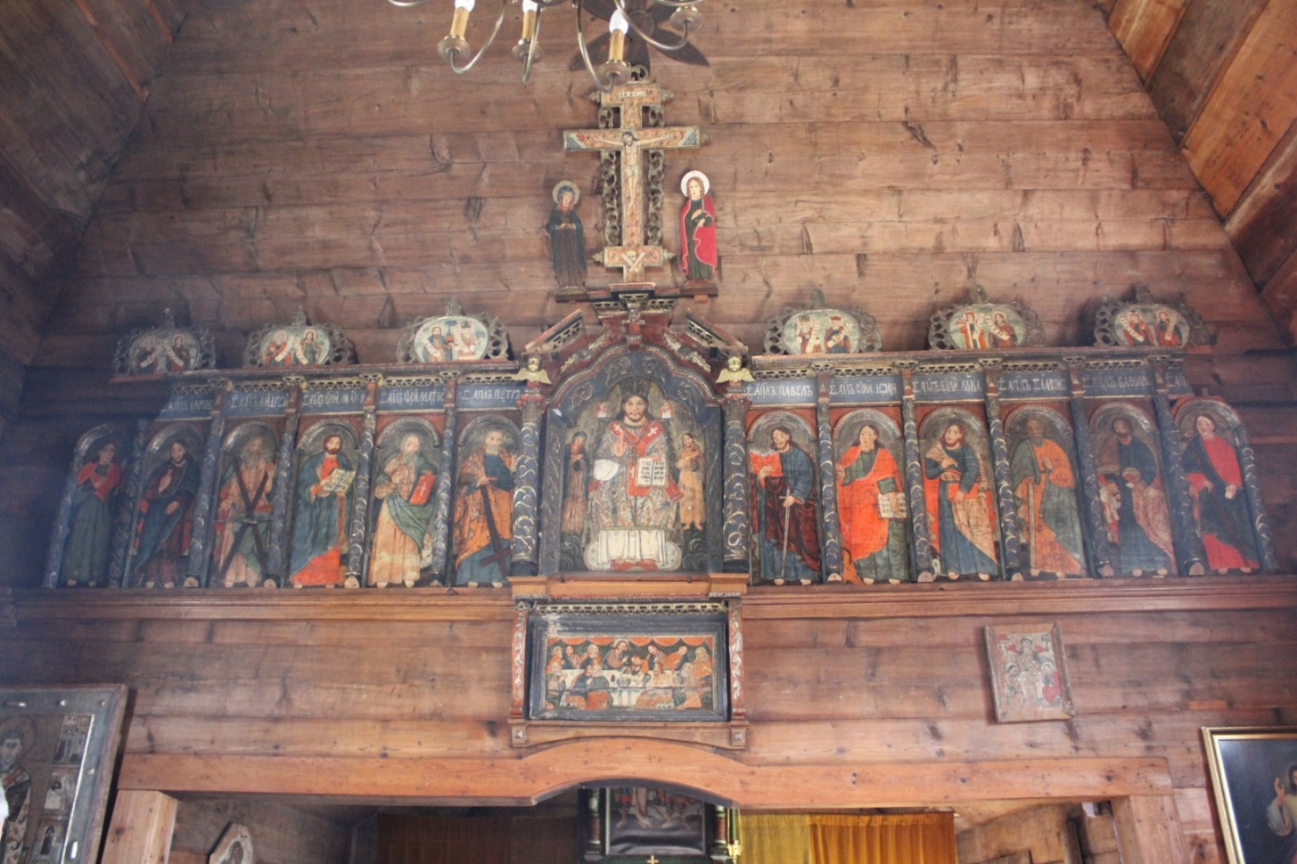
Rzad Deesis z Apostołami z I połowy XVIII w. – dawna cerkiew w Kotani
,

Slide 73
Wyposażenie cerkwi w Kotani zostało po akcji „Wisła” przekazane do Składnicy Ikon do Łańcuta.
W 2011 r. do kotańskiej cerkwi powrócił w charakterze depozytu duży fragment ikonostasu: rząd Deesis z Apostołami, Ostatnia Wieczerza, rząd proroków oraz wieńczący krzyż i sylwetowa ikona Maryi.

Slide 74
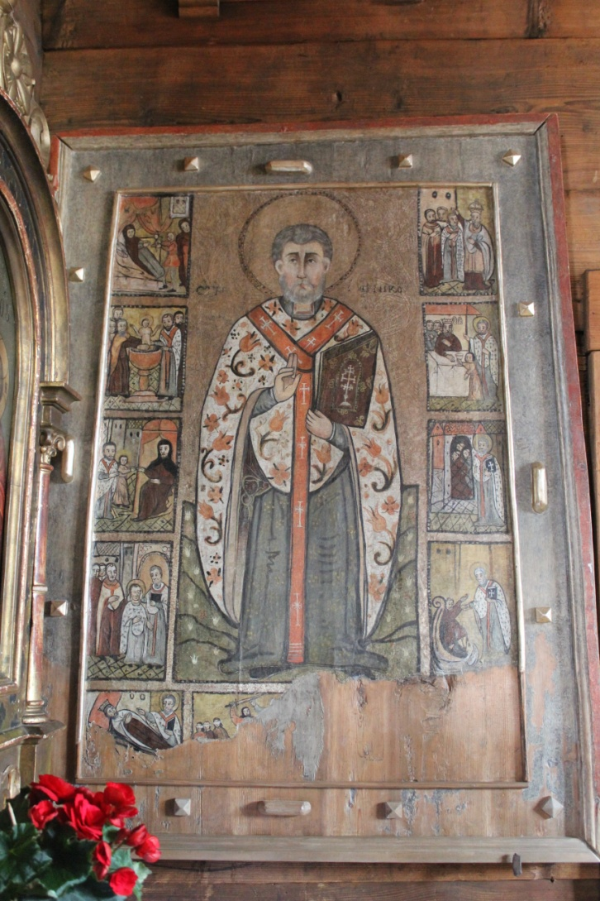



Wnetrze dawnej cerkwi w Kotani
,

Slide 75
KOTAN - LAPIDARIUM

Slide 76
Wokół cerkwi od 1963 r. z inicjatywy konserwatora zabytków Olgierda Łotoczki zaczęto zbierać okoliczne, często zniszczone krzyże, które stworzyły lapidarium miejscowej kamieniarki.

Slide 77




Lapidarium w Kotani

Slide 78

Opowiada Ksiądz Józef Obłój – proboszcz parafii Desznica

Slide 79

DAWMA CERKIEW POD WEZWANIEM SW. MICHAŁA ARCHANIOŁA W SWIATKOWEJ MAŁEJ
,
,
,

Slide 80
Cerkiew zbudowano w 1762 r. jako cerkiew pomocniczną należącą do parafii grekokatolickiej w Rozstajnem. Po 1860 r. włączono ją administracyjnie do parafii w Świątkowej Wielkiej.
W II połowie XIX w. dokonano znaczącej przebudowy obiektu dodając wieżę nad przedsionkiem i zmieniając namiotowy dach kryjący nawę na kalenicowy.

Slide 81

Dawna cerkiew pod wezwaniem sw. Michała Archanioła w Swiatkowej Małej
,
,
,

Slide 82
W 1927 r. w czasie schizmy tylawskiej wszyscy mieszkańcy Świątkowej Małej przeszli na prawosławie.
Dotychczas użytkowana cerkiew została zamknięta w 1931 r.
Po II wojnie światowej całkowicie zdewastowany i pozbawiony wyposażenia obiekt przeznaczono na kościół rzymskokatolicki. Do świątyni przeniesiono część ocalałego wyposażenia ze zniszczonej w 1947 r. cerkwi w Rozstajnem.
W 2010 r. staraniem ks. Józefa Obłoja proboszcza parafii w Desznicy przeprowadzono gruntowny remont cerkwi w Świątkowej Małej.

Slide 83
Cerkiew jest budowlą trójdzielną, orientowaną z masywną wieżą umieszczoną nad przedsionkiem zwieńczoną pseudolatarnią z krzyżem na szczycie.

Slide 84

Wnetrze dawnej cerkwi pod wezwaniem sw. Michała Archanioła w Swiatkowej Małej
,
,
,
,

Slide 85

Sad Ostateczny – ikona łemkowska z 1687 r. – ŚWIĄTKOWA MAŁA
,

Slide 86

Zbawieni u bram raju – fragment ikony łemkowskiej z 1687 r. – ŚWIĄTKOWA MAŁA

Slide 87

Zbawieni i potepieni – fragment ikony łemkowskiej z 1687 r. – ŚWIĄTKOWA MAŁA
,

Slide 88

Ikona łemkowska z dawnej cerkwi pod wezwaniem sw. Michała Archanioła - ŚWIĄTKOWA MAŁA
,

Slide 89

Krzyze łemkowskie z dawnej cerkwi pod wezwaniem św. Michała Archanioła - ŚWIĄTKOWA MAŁA
.

Slide 90


Ikona łemkowska z dawnej cerkwi pod wezwaniem św. Michała Archanioła - ŚWIĄTKOWA MAŁA

Slide 91

Chrystus Nauczajacy – ikona z ikonostasu z dawnej cerkwi pod wezwaniem sw. Michała Archanioła - ŚWIĄTKOWA MAŁA
,
,

Slide 92

DAWNA CERKIEW POD WEZWANIEM SW. MICHAŁA ARCHANIOŁA W SWIATKOWEJ WIELKIEJ
,
,
,

Slide 93
Cerkiew wzniesiono prawdopodobnie w 1757 r. z inicjatywy właściciela wsi Piotra Paszkiewicza. Od czasu powstania wielokrotnie była przebudowywana (w latach 1796, 1826-1828, 1896, 1914 i w 1933 r.).
W 1927 r. w czasie tzw. schizmy tylawskiej większość mieszkańców Świątkowej Wielkiej przyjęła prawosławie ale cerkiew pozostała w gestii mniejszości grekokatolickiej.
Po akcji Wisła świątynia stała opuszczona aż do 1986 r., kiedy to została zaadoptowana na kościół rzymskokatolicki.

Slide 94
Cerkiew trójdzielna, z zakrystią przy prezbiterium od strony północnej.
Wieża słupowo-ramowa (słupy obejmują babiniec) o ścianach pochyłych, wokół wieży zachata z kruchtą.
Nad nawą i prezbiterium kopuły namiotowe, dwukrotnie łamane. Hełm wieży i zwieńczenia kopuł, baniaste z pozornymi latarniami.
Pierwotnie świątynia była kolorowo malowana zewnętrznie: prezbiterium i część wieży miały kolor zielony, nawa i izbica wieży - niebieski, zaś namiotowe dachy - czerwony. Fryzy otaczające dach wieży malowane były na biało.

Slide 95
We wnętrzu świątyni zwraca uwagę bardzo bogata polichromia z połowy XVIII wieku pokrywająca ściany, kopuły oraz strop babińca.

Slide 96


Wnetrze dawnej cerkwi pod wezwaniem sw. Michała Archanioła – ŚWIĄTKOWA WIELKA
,
,

Slide 97
Ikony z cerkwi ze Świątkowej Wielkiej zostały rozkradzione po 1947 r. Dlatego w miejsce ikonostasu wstawiono barokowy ołtarz z XVIII wieku z nowym obrazem Serce Jezusa. Zachowane cokoły dawnego ikonostasu, tworzą dziś skromne ołtarze boczne. Na ścianie nawy, umieszczony jest krzyż będący zwieńczeniem dawnego ikonostasu a także ocalały fragment ikony przedstawiającej Sąd Ostateczny.

Slide 98


Ikona łemkowska - Meka Panska z XVII w. – dawna cerkiew ŚWIĄTKOWA WIELKA
,
,

Slide 99


Wnetrze dawnej cerkwi pod wezwaniem Sw. Michała Archanioła ŚWIĄTKOWA WIELKA
,
,

Slide 100

Krzyz łemkowski z XVII w., wnetrze dawnej cerkwi ŚWIĄTKOWA WIELKA
.
,

Slide 101

Dawna cerkiew pod wezwaniem sw. Jana Złotoustego w Polanach
,

Slide 102




Cerkiew Prawosławna pod wezwaniem św. Michała Archanioła w Pielgrzymce
CZYNNA CERKIEW PRAWOSŁAWNA

Slide 103
Bibliografia
Czajkowski J., Łemkowie i Wołosi, cz. I-IV, Sanok 1999
Czajkowski J., Studia nad Łemkowszczyzną, Sanok 1999
Lawera H. Bata A., Gmina Krempna, Krosno 2000
Michalak J., W dorzeczu Górnej Wisłoki (Nowy Żmigród, Krempna i okolice), Krosno 1998
Mroczka L., Osiek Jasielski, 645 lat dziejów królewskiego miasta, parafii, starostwa, wsi i gminy, Kraków 2008
Nałęcz A., Cerkwie grekokatolickie w Diecezji Przemyskiej po 1945r., Przemyśl 1988
Pawluś J., Krempna: Gmina i wioski, Krempna 1997
Reinfuss R., Śladami Łemków, Warszawa 1990
Sarna W., Opis powiatu jasielskiego, Jasło 1908
Trajdos T., Cerkwie łemkowskie w Polsce, Magury 1990

Slide 104
Strony internetowe:
www.lemko.org.pl
www.stowarzyszenielemkow.pl
www.beskid-niski.pl

Slide 105
AUTORZY:
Uczniowie klasy II m: Robert Niemiec, Paulina Sanicka, Beata Kawałek, Ewa Gałuszka, Ewa Kupczyk IV Liceum Ogólnokształcacego w Jasle
Strona techniczna:
Edyta Trzeciak z klasy II i IV Liceum Ogólnokształcacego w Jasle
Opieka: mgr Anita Ernt-Swietlicka
mgr Agata Gierut
,
,
,
,
,

